Slide 1
PATRONES DE DISEÑO
ANALISIS Y DISEÑO DE SISTEMAS 2
Juan Esteban Salas
INDEX.HTML

Slide 2
TABLA DE CONTENIDOS
/01
PATRONES CREACIONALES
/02
PATRONES ESTRUCTURALES
/03
PATRONES DE COMPORTAMIENTO
ANALISIS Y DISEÑO DE SISTEMAS 2
INDEX.HTML

Slide 3
01
PATRONES CREACIONALES
ANALISIS Y DISEÑO DE SISTEMAS 2
INDEX.HTML

Slide 4
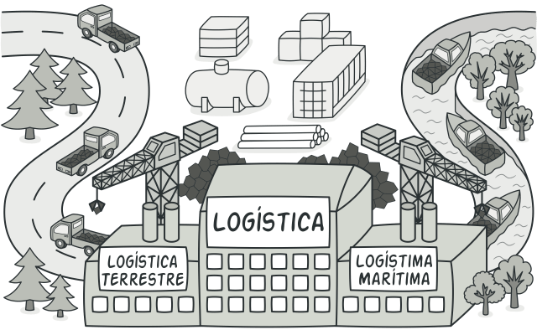
FACTORY METHOD
ANALISIS Y DISEÑO DE SISTEMAS 2
Proporciona una interfaz para crear objetos en una superclase, mientras permite a las subclases alterar el tipo de objetos que se crearán.
INDEX.HTML

Slide 5
EJEMPL0 – FACTORY METHOD
ANALISIS Y DISEÑO DE SISTEMAS 2
Crear elementos de interfaz de usuario (UI) multiplataforma sin acoplar el código cliente a clases UI concretas
En varios sistemas operativos, estos elementos pueden tener aspectos diferentes pero su comportamiento debe ser consistente
INDEX.HTML

Slide 6
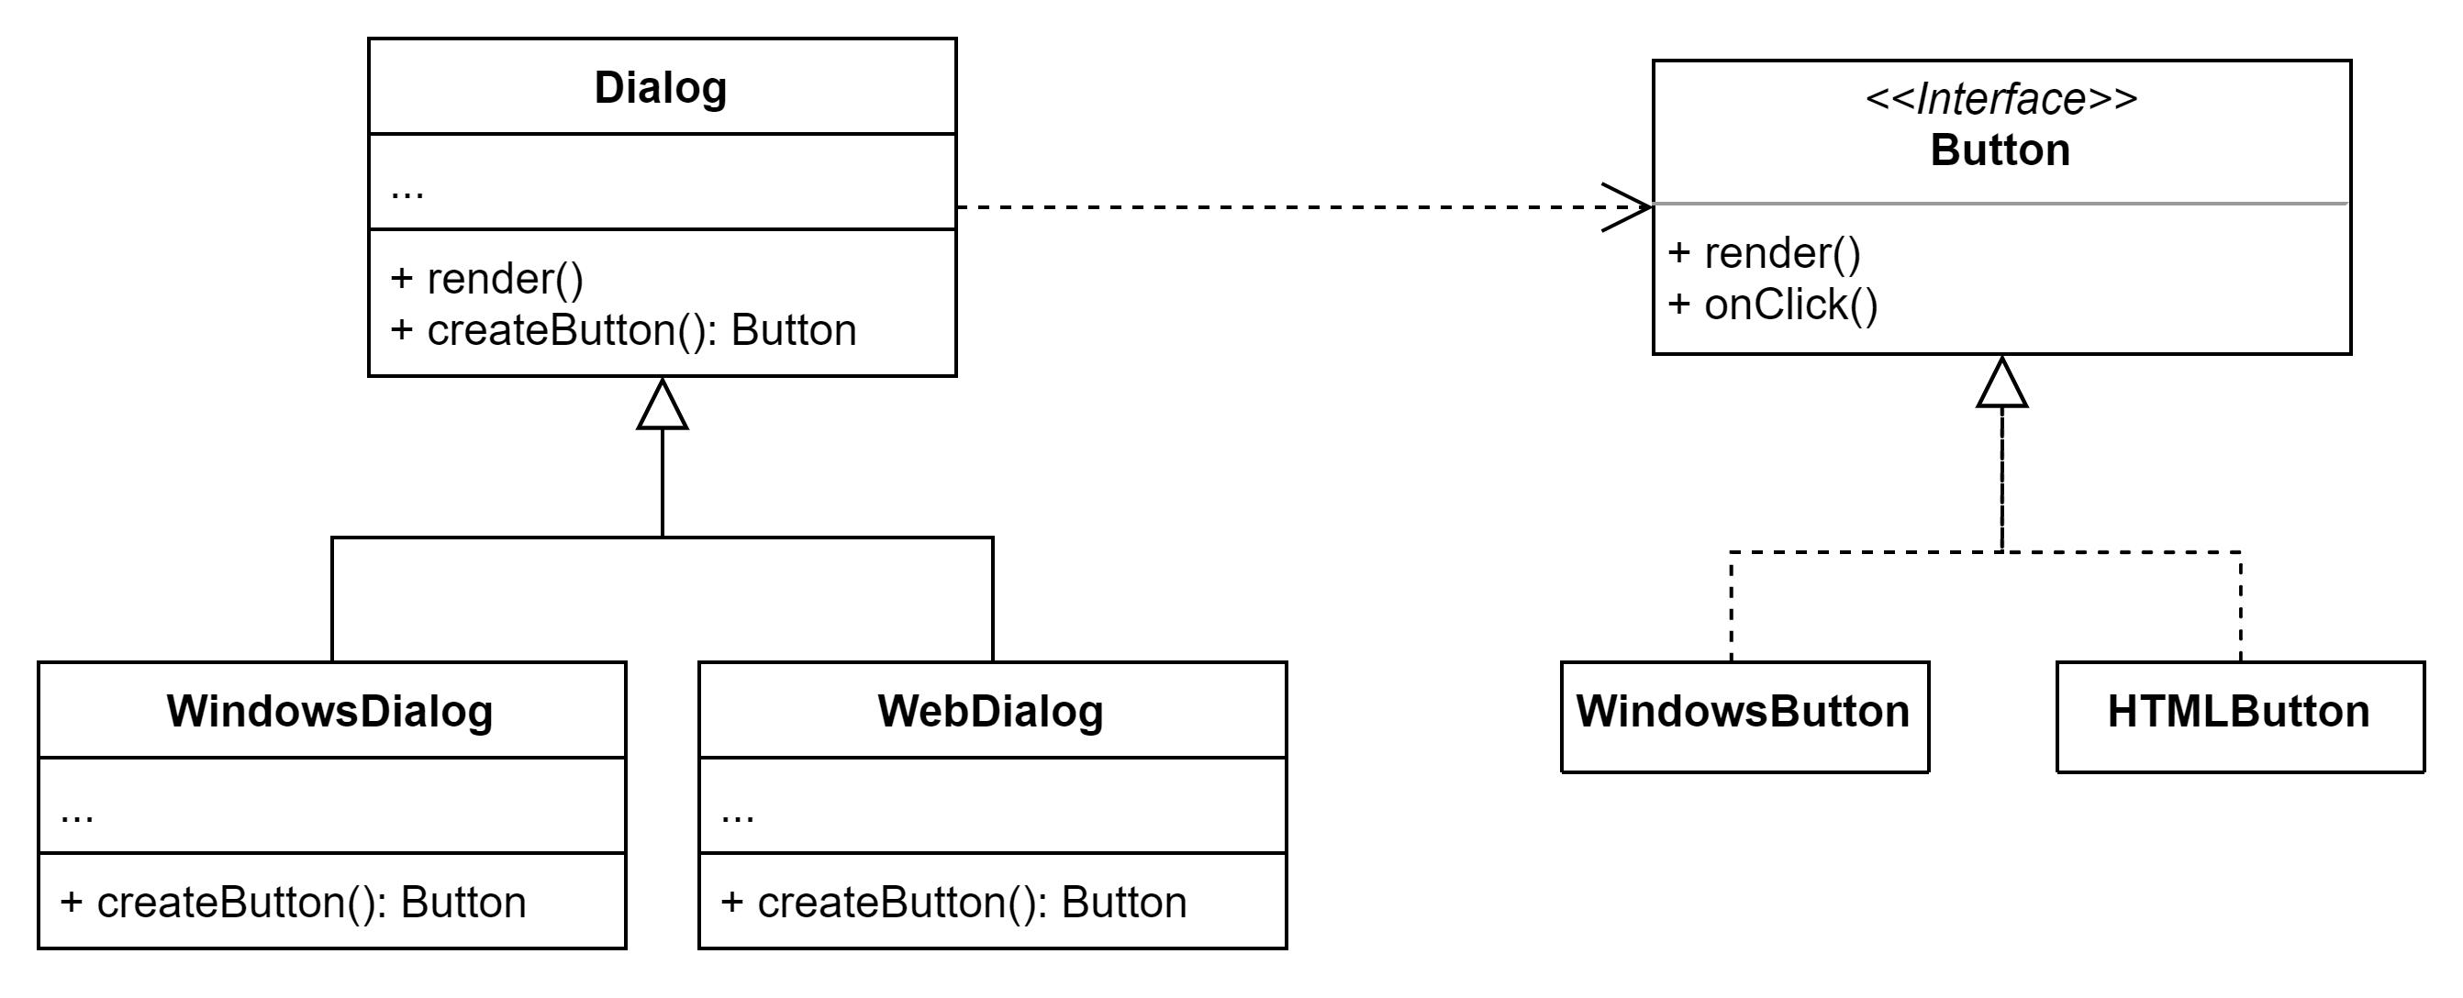
ANALISIS Y DISEÑO DE SISTEMAS 2
INDEX.HTML

Slide 7
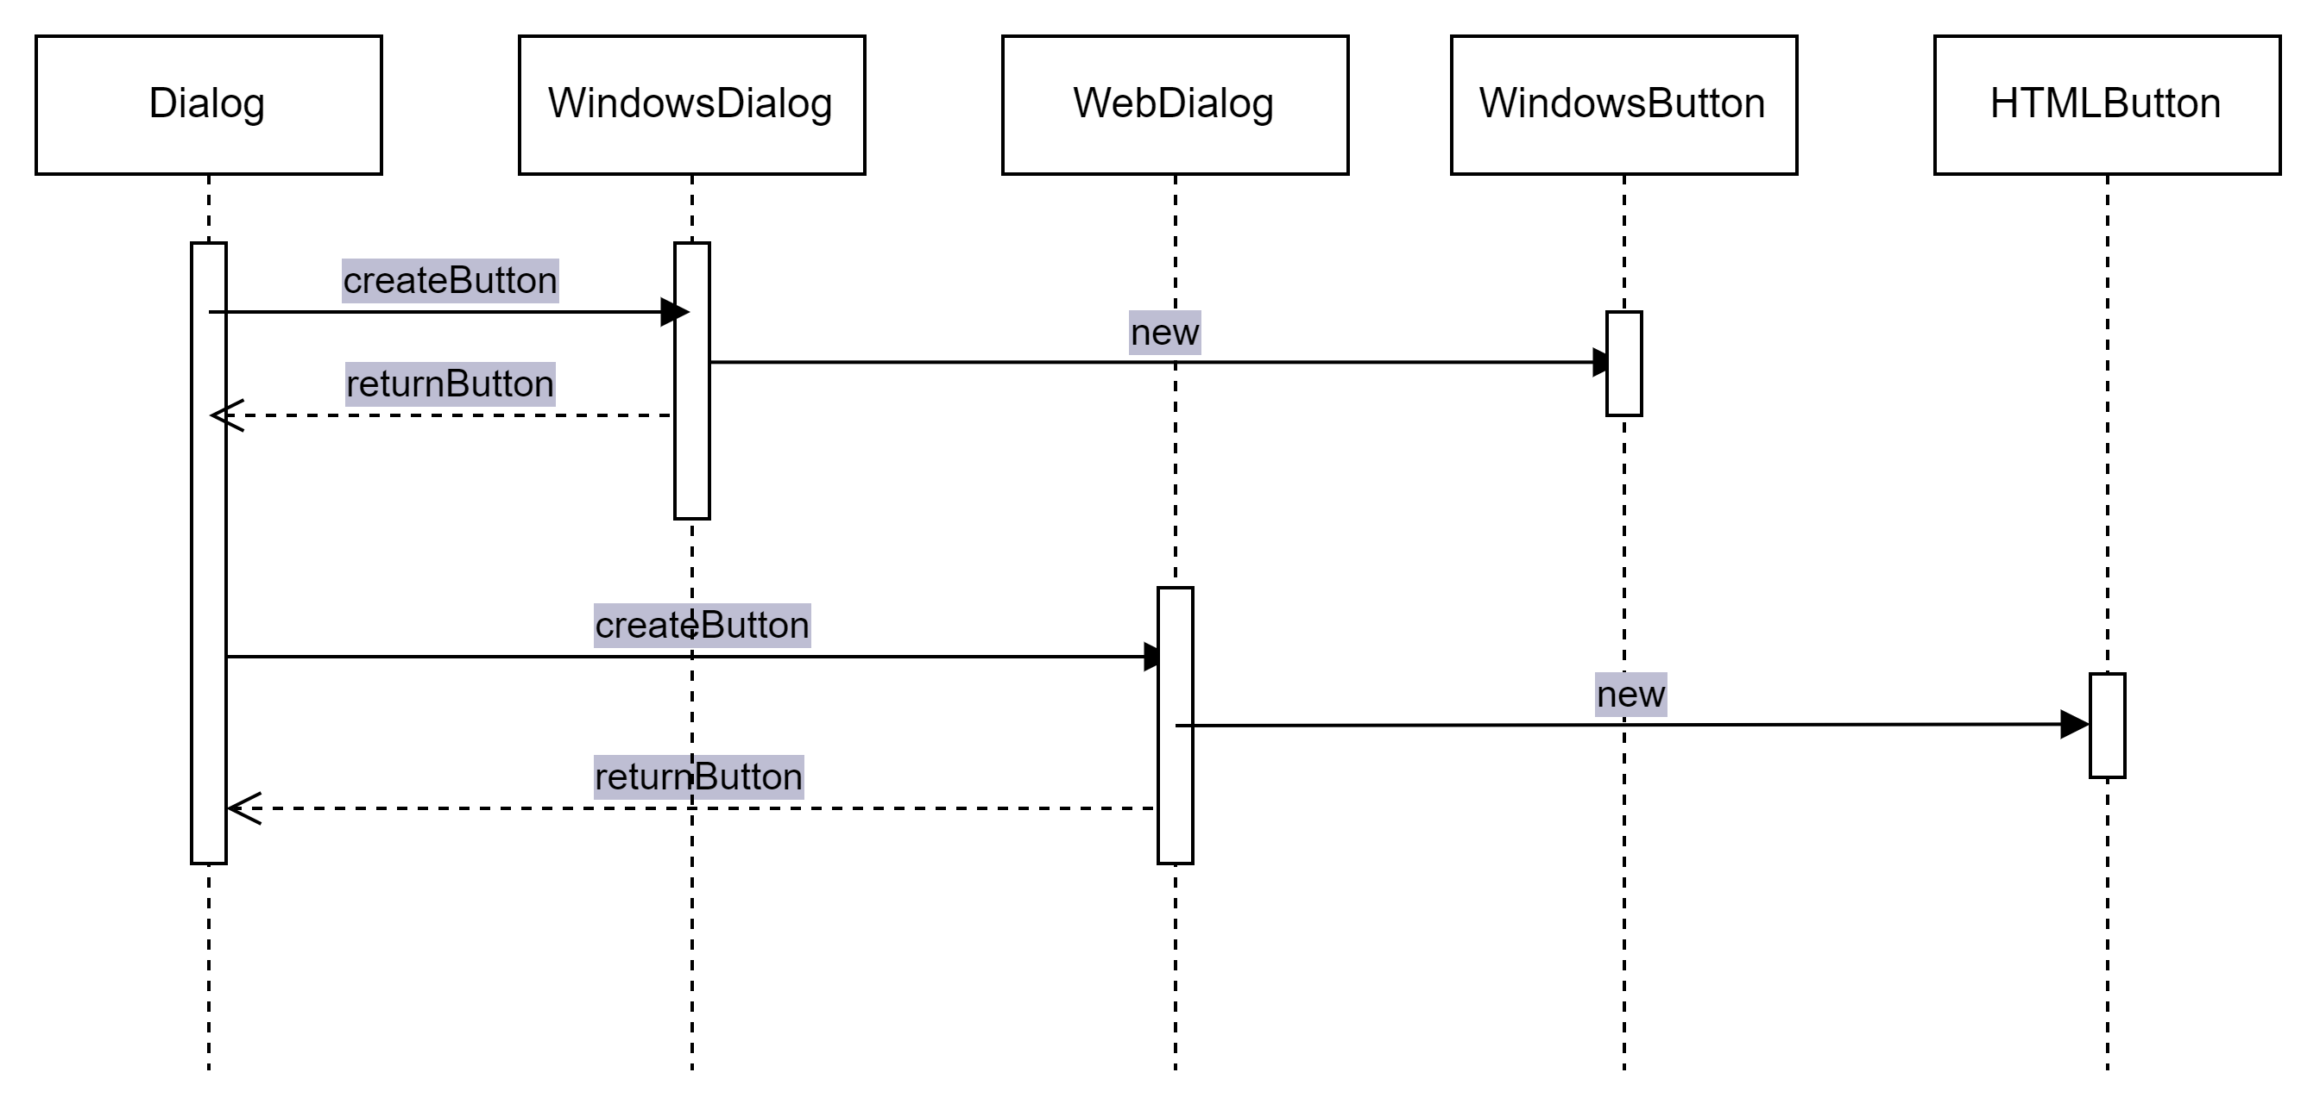
ANALISIS Y DISEÑO DE SISTEMAS 2
INDEX.HTML

Slide 8
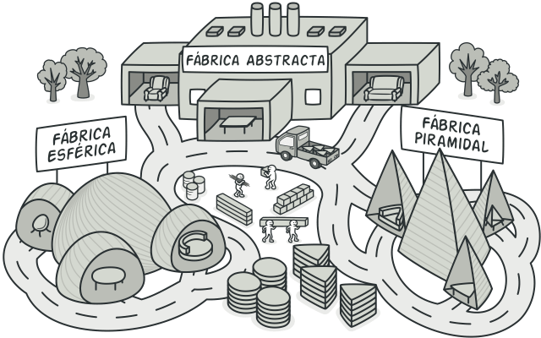
ABSTRACT FACTORY
ANALISIS Y DISEÑO DE SISTEMAS 2
Permite producir familias de objetos relacionados sin especificar sus clases concretas
INDEX.HTML

Slide 9
EJEMPL0 – ABSTRACT FACTORY
ANALISIS Y DISEÑO DE SISTEMAS 2
Crear elementos de interfaz de usuario (UI) multiplataforma sin acoplar el código cliente a clases UI concretas
Mientras se mantiene la consistencia de todos los elementos creados respecto al sistema operativo seleccionado
INDEX.HTML

Slide 10
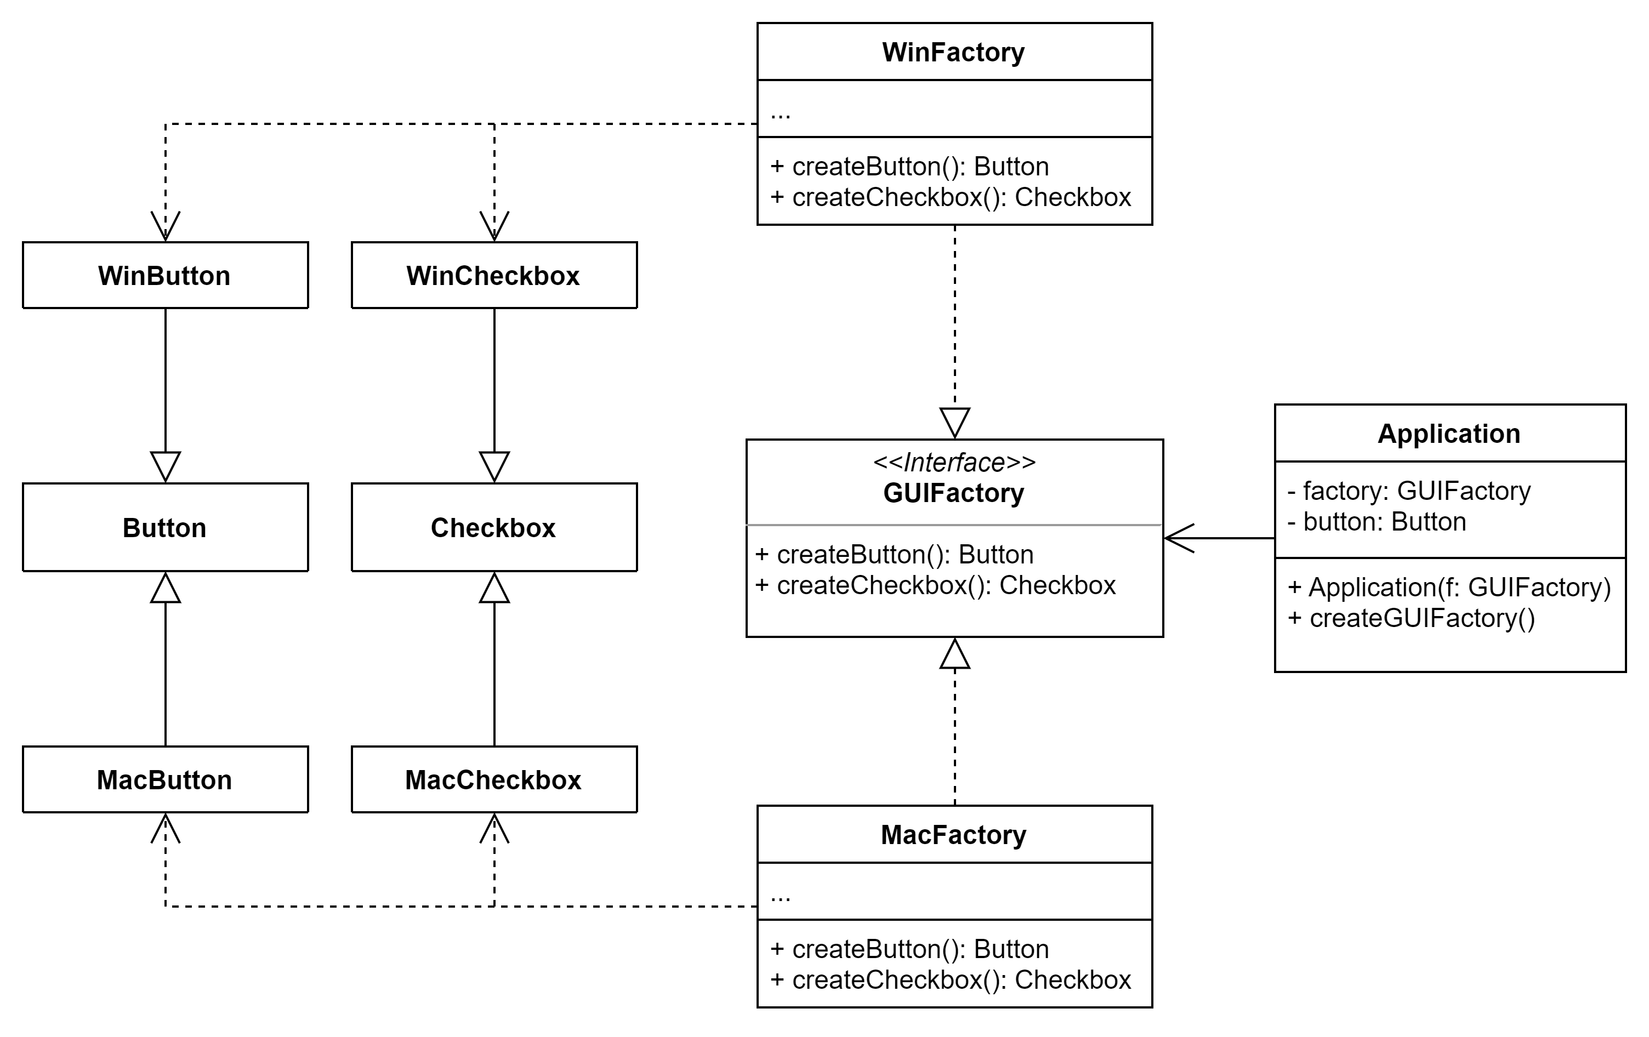
ANALISIS Y DISEÑO DE SISTEMAS 2
INDEX.HTML

Slide 11
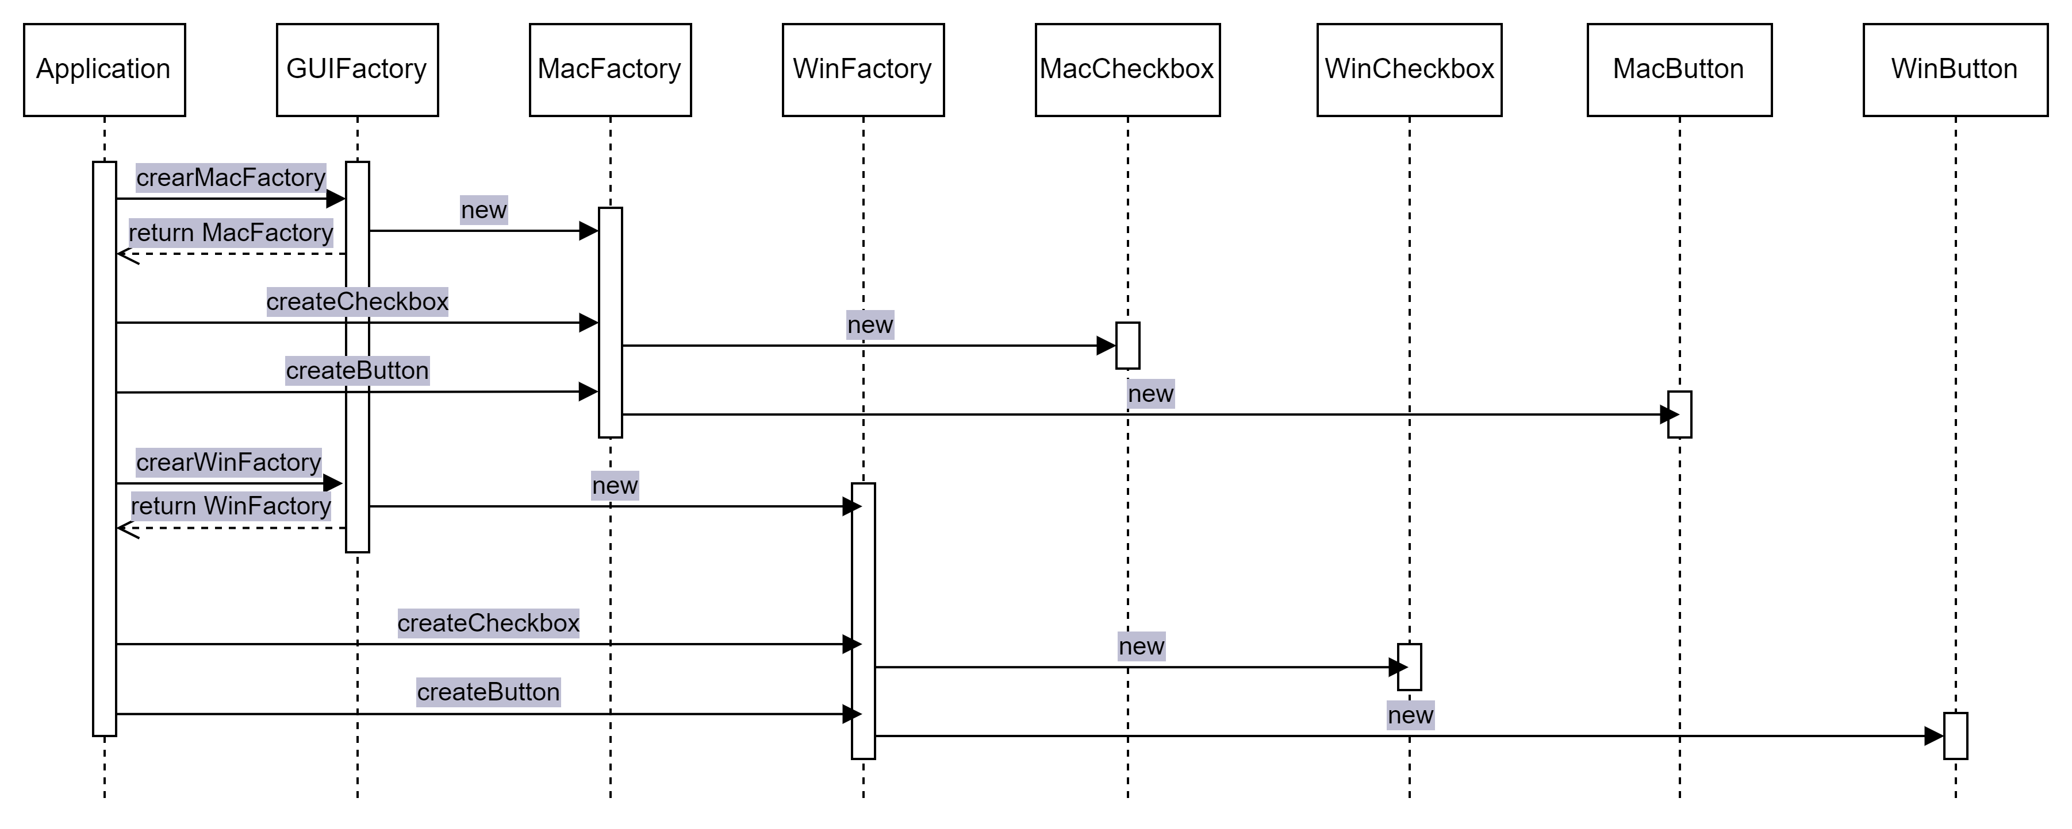
ANALISIS Y DISEÑO DE SISTEMAS 2
INDEX.HTML

Slide 12
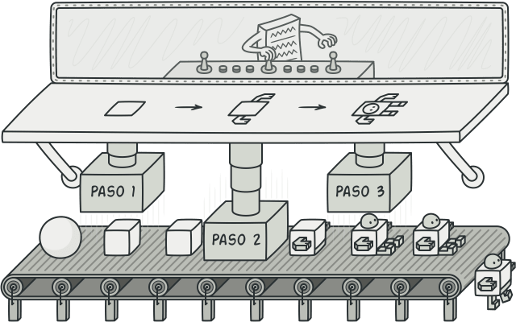
BUILDER
ANALISIS Y DISEÑO DE SISTEMAS 2
Permite construir objetos complejos paso a paso. El patrón permite producir distintos tipos y representaciones de un objeto empleando el mismo código de construcción
INDEX.HTML

Slide 13
EJEMPL0 – BUILDER
ANALISIS Y DISEÑO DE SISTEMAS 2
Ilustra cómo se puede reutilizar el mismo código de construcción de objetos a la hora de constiuir distintos tipos de productos.
Como automóviles, y crear los correspondientes manuales para esos automóviles
INDEX.HTML

Slide 14
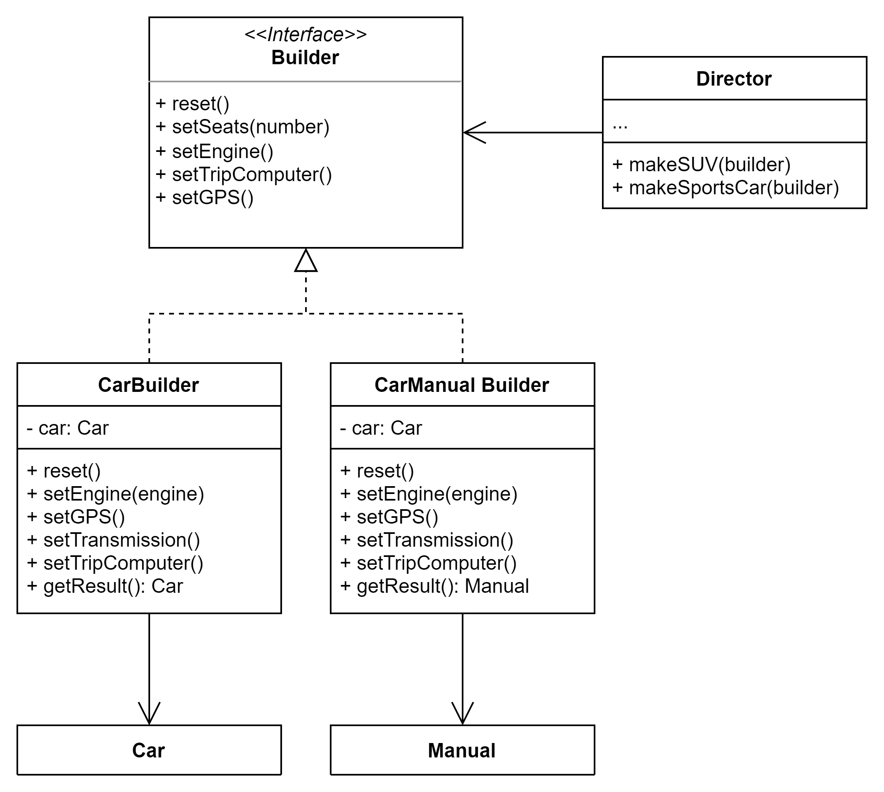
ANALISIS Y DISEÑO DE SISTEMAS 2
INDEX.HTML

Slide 15
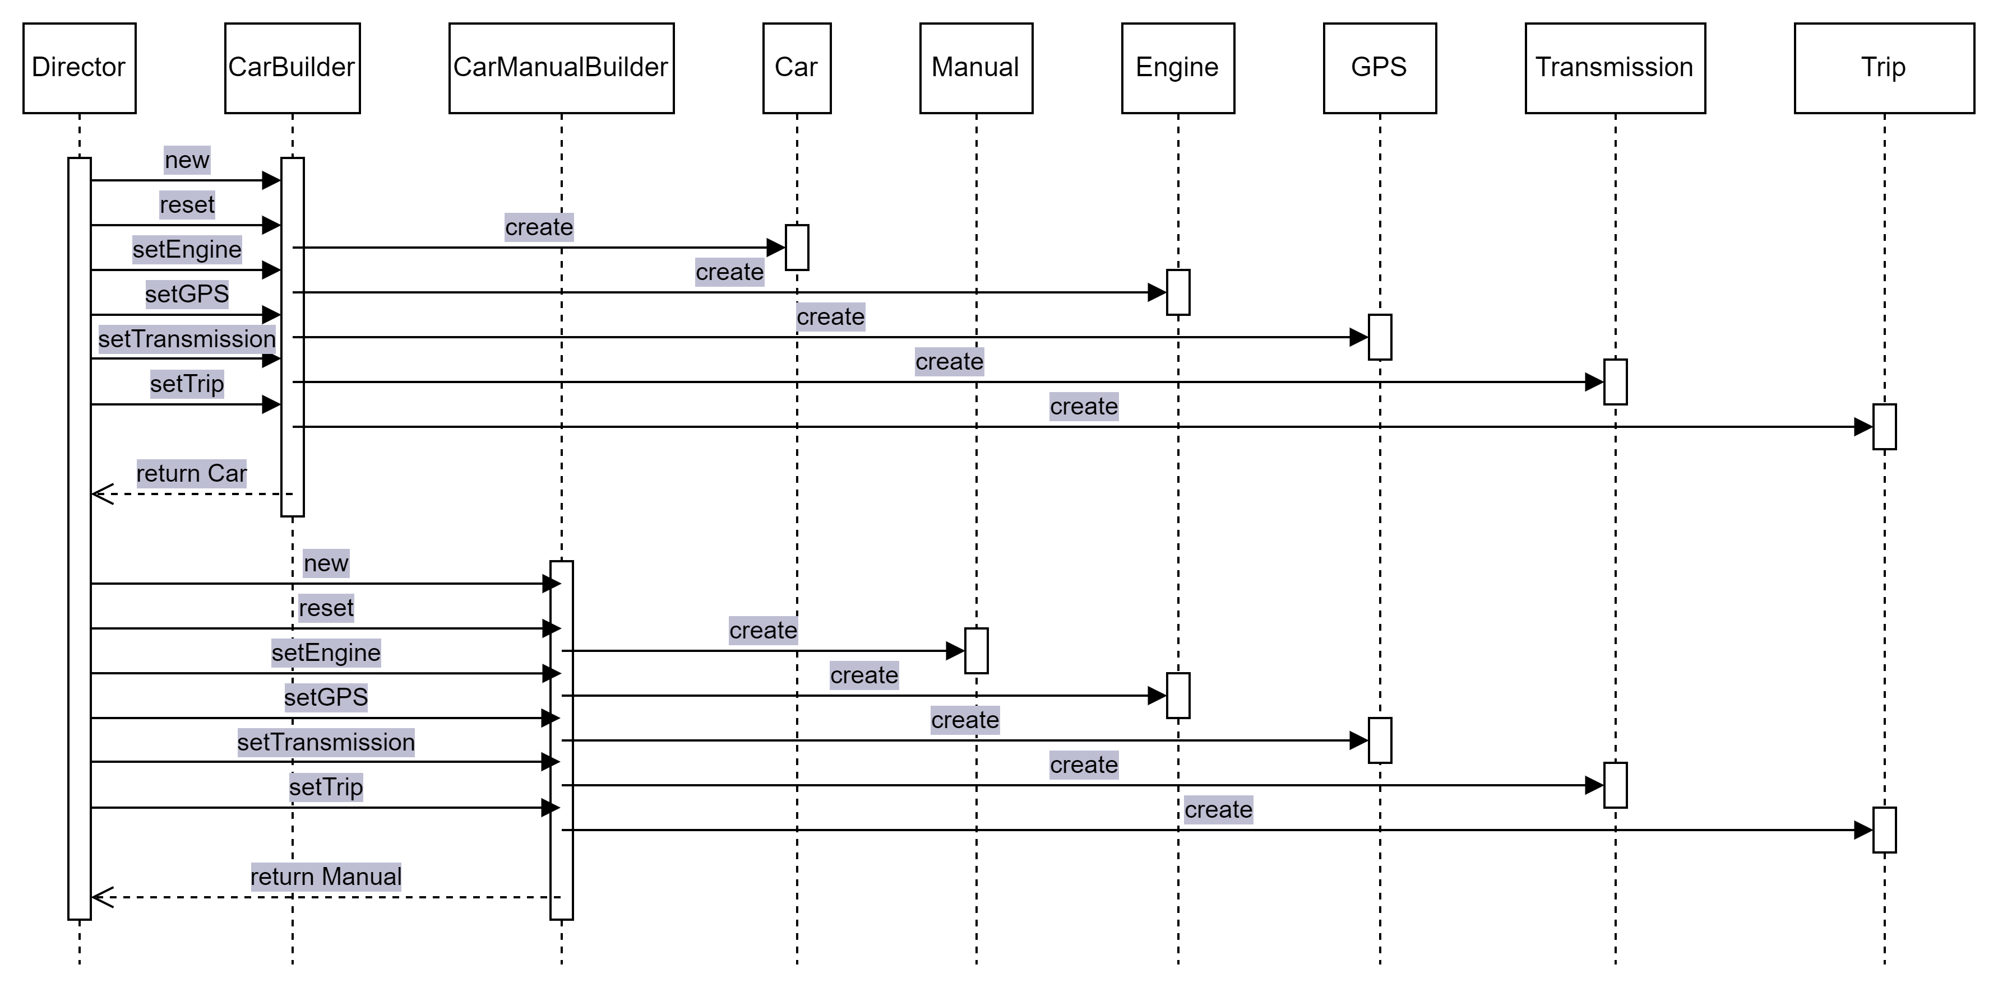
ANALISIS Y DISEÑO DE SISTEMAS 2
INDEX.HTML

Slide 16
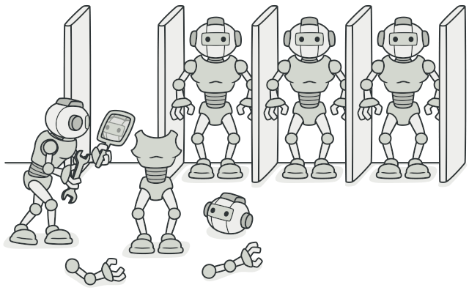
PROTOTYPE
ANALISIS Y DISEÑO DE SISTEMAS 2
Permite copiar objetos existentes sin que el código dependa de sus clases
INDEX.HTML

Slide 17
EJEMPL0 – PROTOTYPE
ANALISIS Y DISEÑO DE SISTEMAS 2
Permite producir copias exactas de objetos geométricos sin acoplar el código a sus clases
Todas las formas siguen la misma interfaz, que proporciona un método de clonación. Una subclase puede invocar el método de clonación padre antes de copiar sus propios valores de campo del objeto resultante
INDEX.HTML

Slide 18
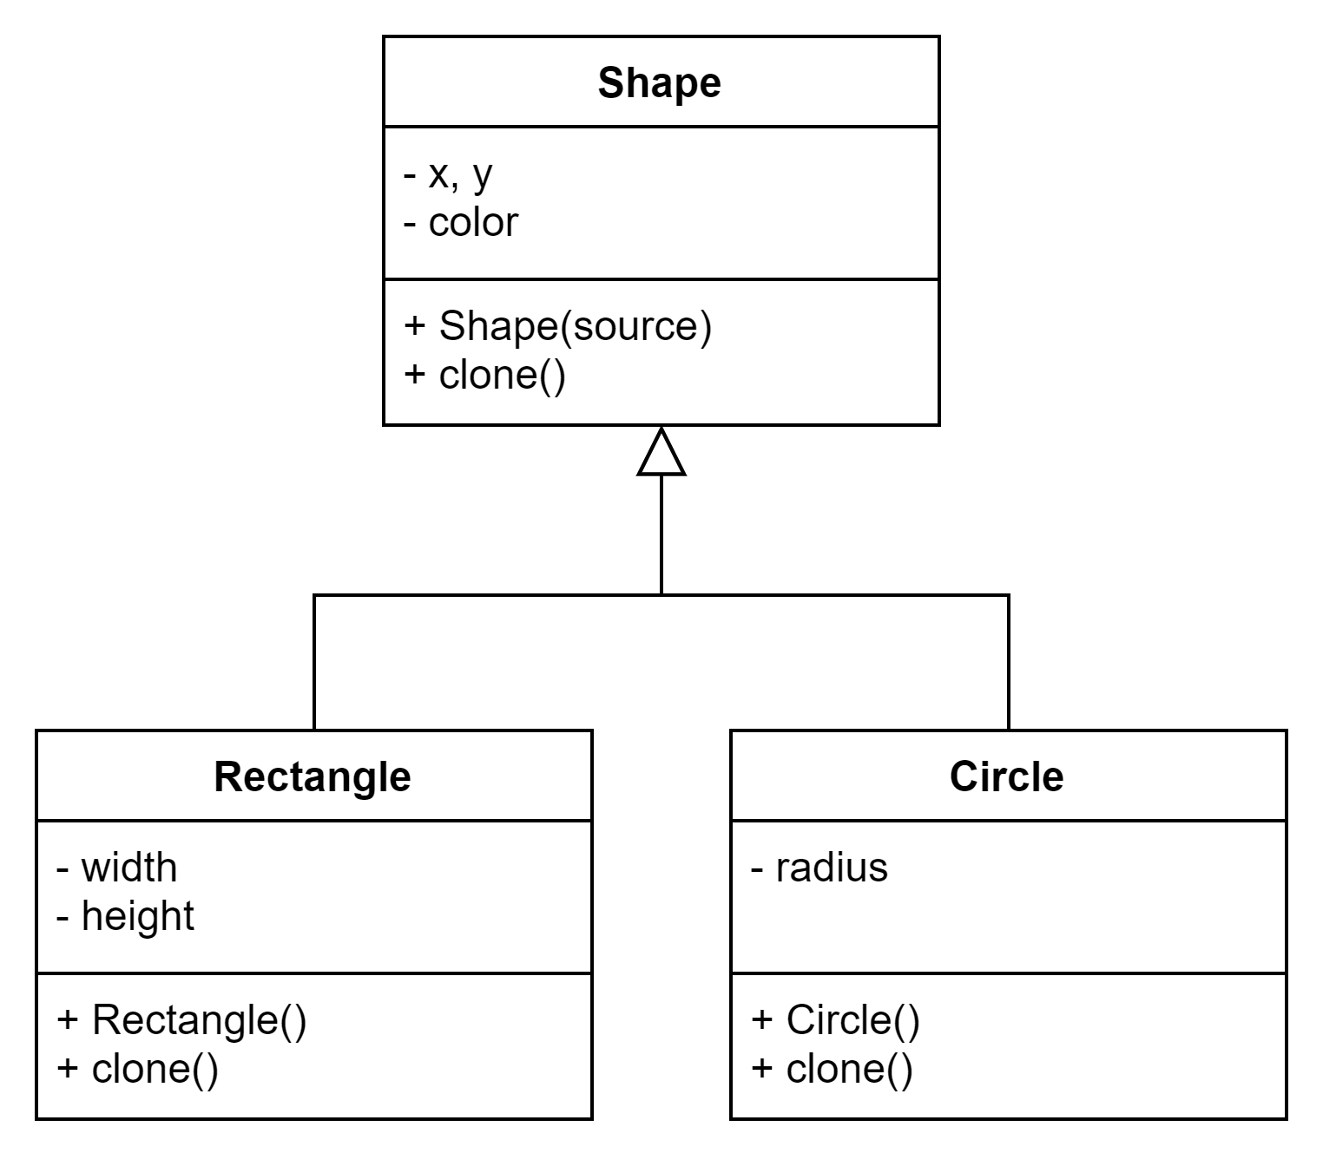
ANALISIS Y DISEÑO DE SISTEMAS 2
INDEX.HTML

Slide 19
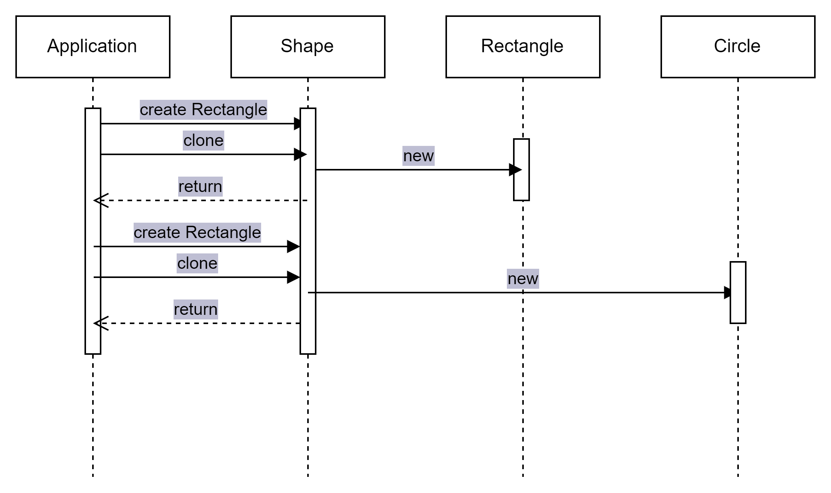
ANALISIS Y DISEÑO DE SISTEMAS 2
INDEX.HTML

Slide 20
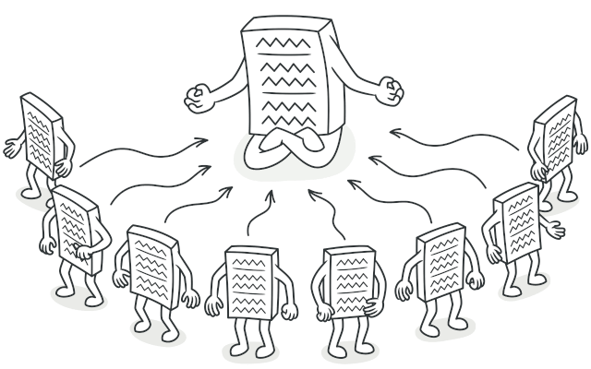
SINGLETON
ANALISIS Y DISEÑO DE SISTEMAS 2
Permite asegurarnos de que una clase tenga una única instancia, a la vez que proporciona un punto de acceso global a dicha instancia
INDEX.HTML

Slide 21
EJEMPL0 – SINGLETON
ANALISIS Y DISEÑO DE SISTEMAS 2
La clase de conexión de la base de datos actúa como Singleton. Esta clase no tiene un constructor público, por lo que la única manera de obtener su objeto es invocando el método obtenerInstancia()
Este método almacena en caché el primer objeto creado y lo devuelve en todas las llamadas siguientes
INDEX.HTML

Slide 22
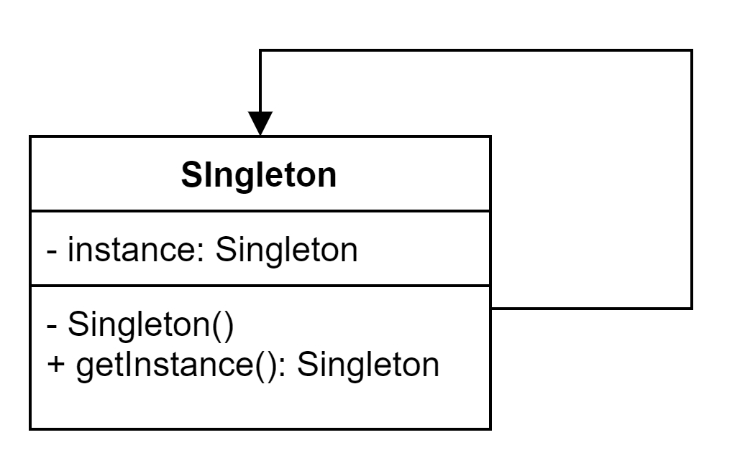
ANALISIS Y DISEÑO DE SISTEMAS 2
INDEX.HTML

Slide 23
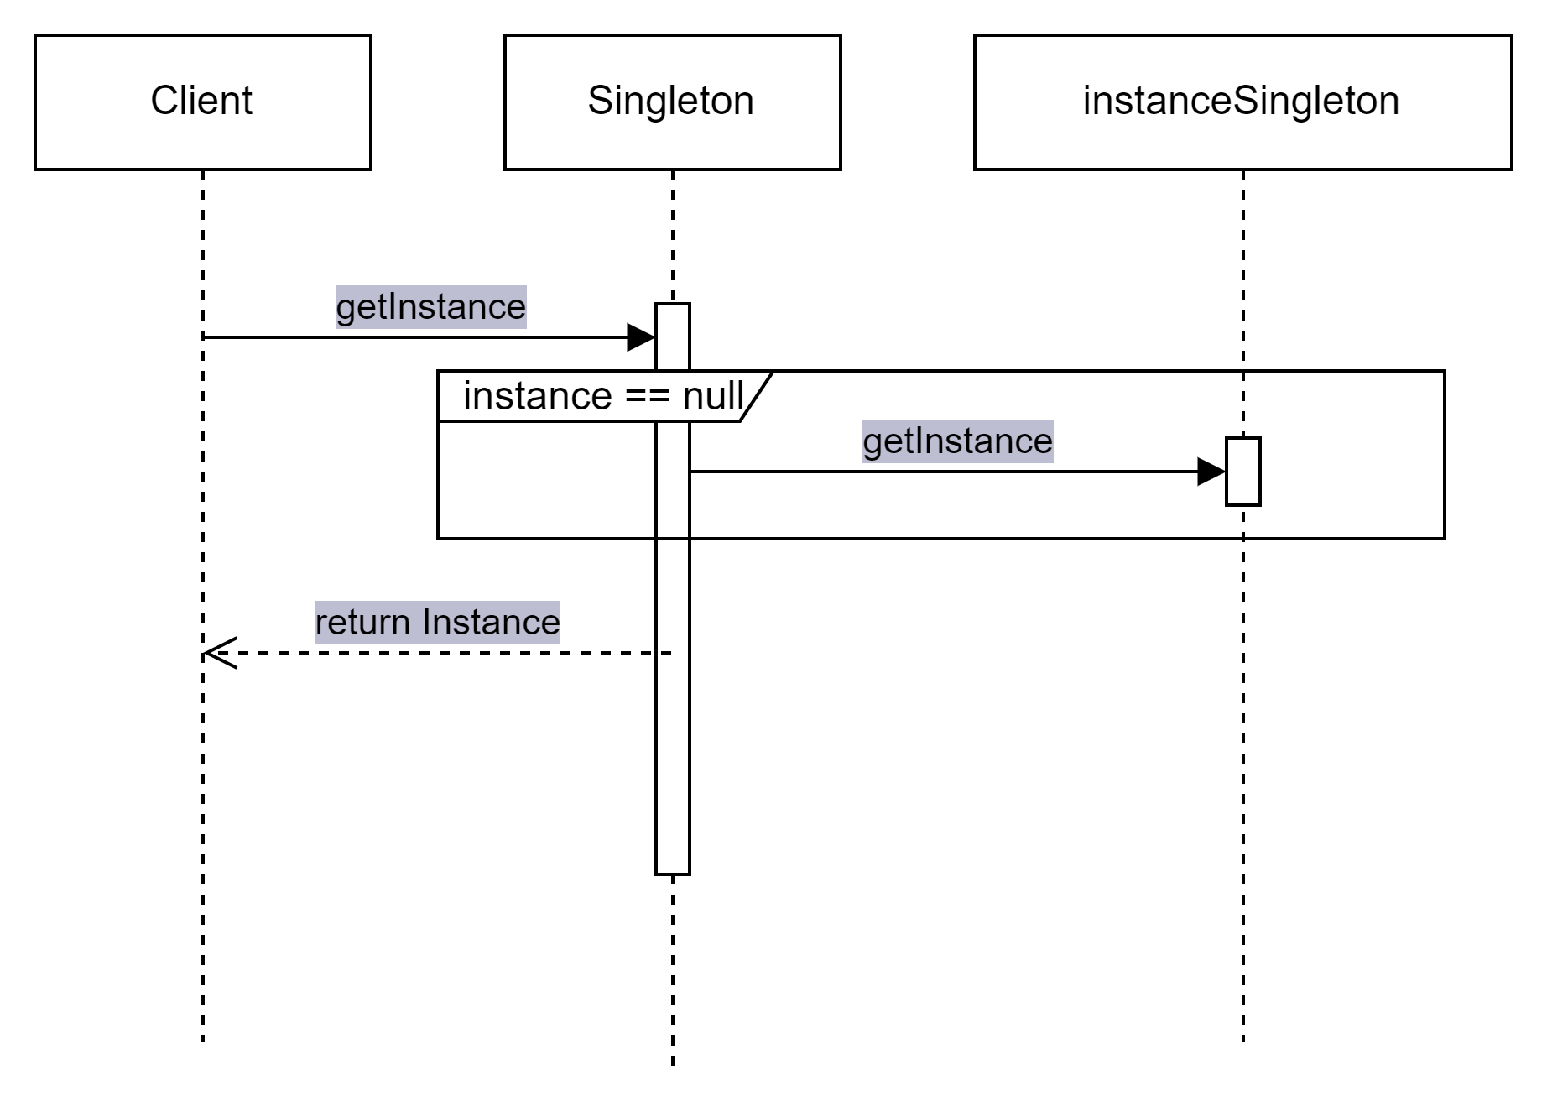
ANALISIS Y DISEÑO DE SISTEMAS 2
INDEX.HTML

Slide 24
02
PATRONES ESTRUCTURALES
ANALISIS Y DISEÑO DE SISTEMAS 2
INDEX.HTML

Slide 25
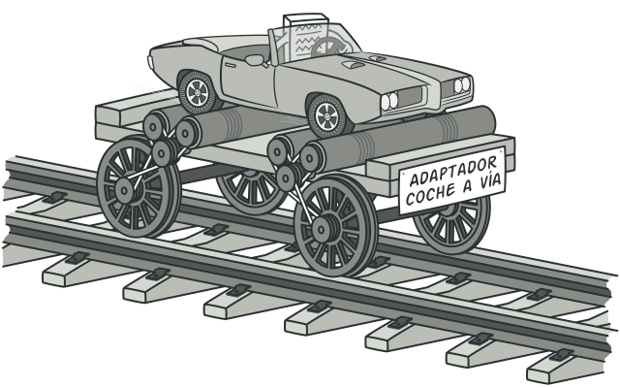
ADAPTER
ANALISIS Y DISEÑO DE SISTEMAS 2
Permite la colaboración entre objetos con interfaces incompatibles
INDEX.HTML

Slide 26
EJEMPL0 – ADAPTER
ANALISIS Y DISEÑO DE SISTEMAS 2
El clásico conflicto entre piezas cuadradas y agujeros redondos
Adapter finge ser una pieza redonda con un radio igual a la mitad del diámetro del cuadrado
(radio del círculo más pequeño en el que quepa la pieza cuadrada)
INDEX.HTML

Slide 27
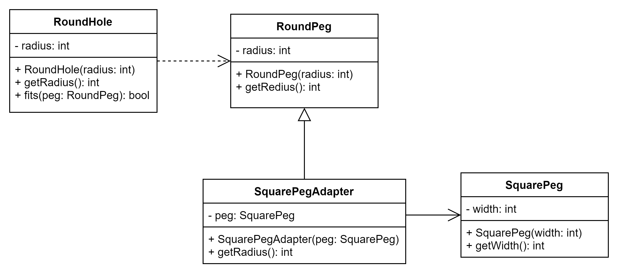
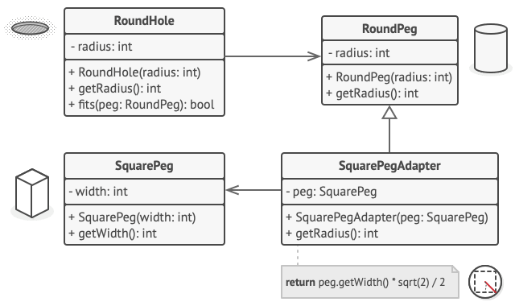
ANALISIS Y DISEÑO DE SISTEMAS 2
INDEX.HTML

Slide 28
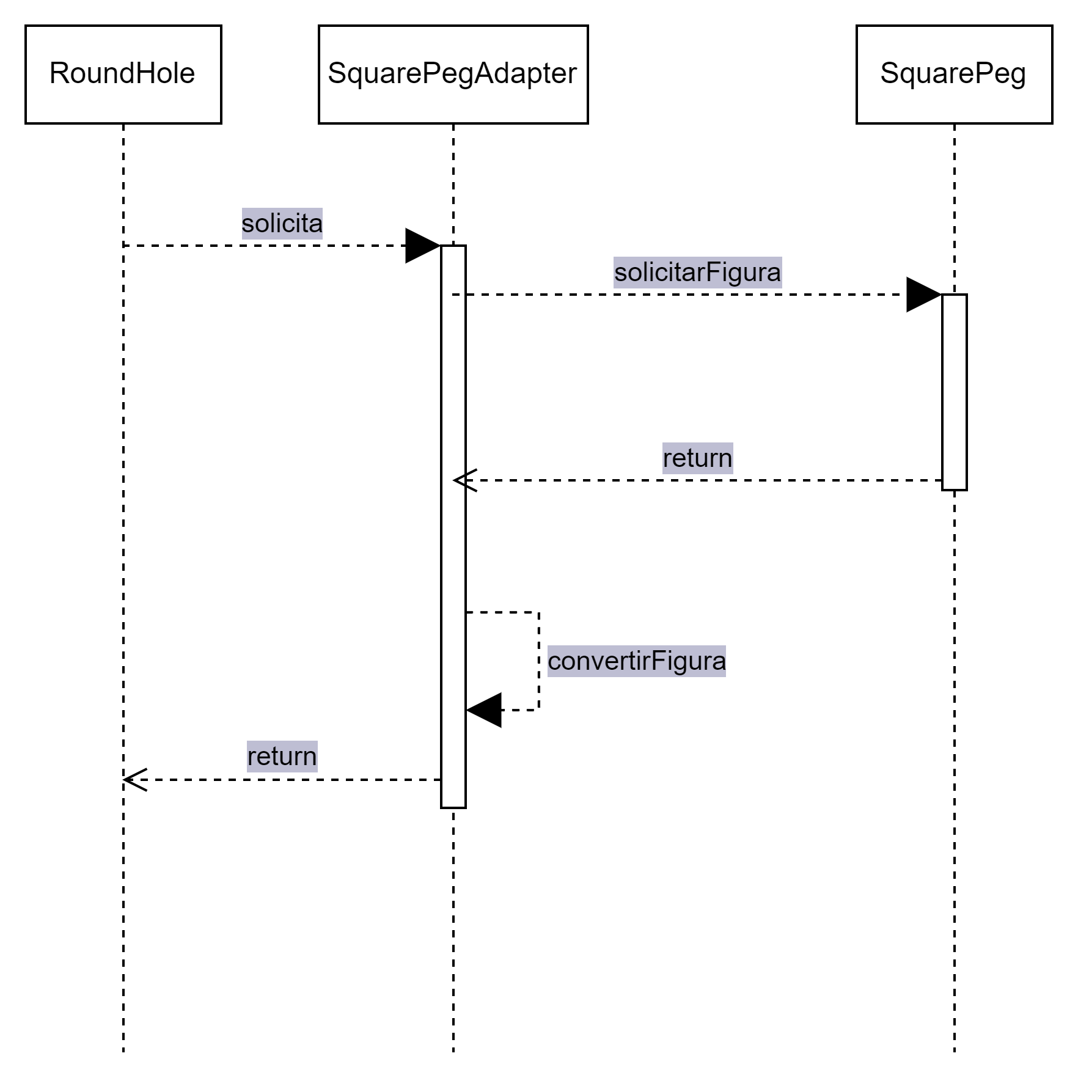
ANALISIS Y DISEÑO DE SISTEMAS 2
INDEX.HTML

Slide 29
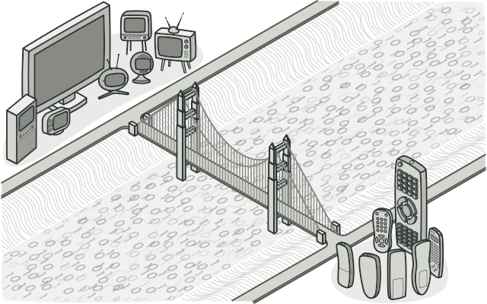
BRIDGE
ANALISIS Y DISEÑO DE SISTEMAS 2
Permite dividir una clase grande, o un grupo de clases estrechamente relacionadas, en dos jerarquías separadas que pueden desarrollarse independientemente la una de la otra
INDEX.HTML

Slide 30
EJEMPL0 – BRIDGE
ANALISIS Y DISEÑO DE SISTEMAS 2
Programa para dividir el código monolitico de una aplicación que gestiona dispositivos y sus controles remotos
Puente entre Remote y Device
INDEX.HTML

Slide 31
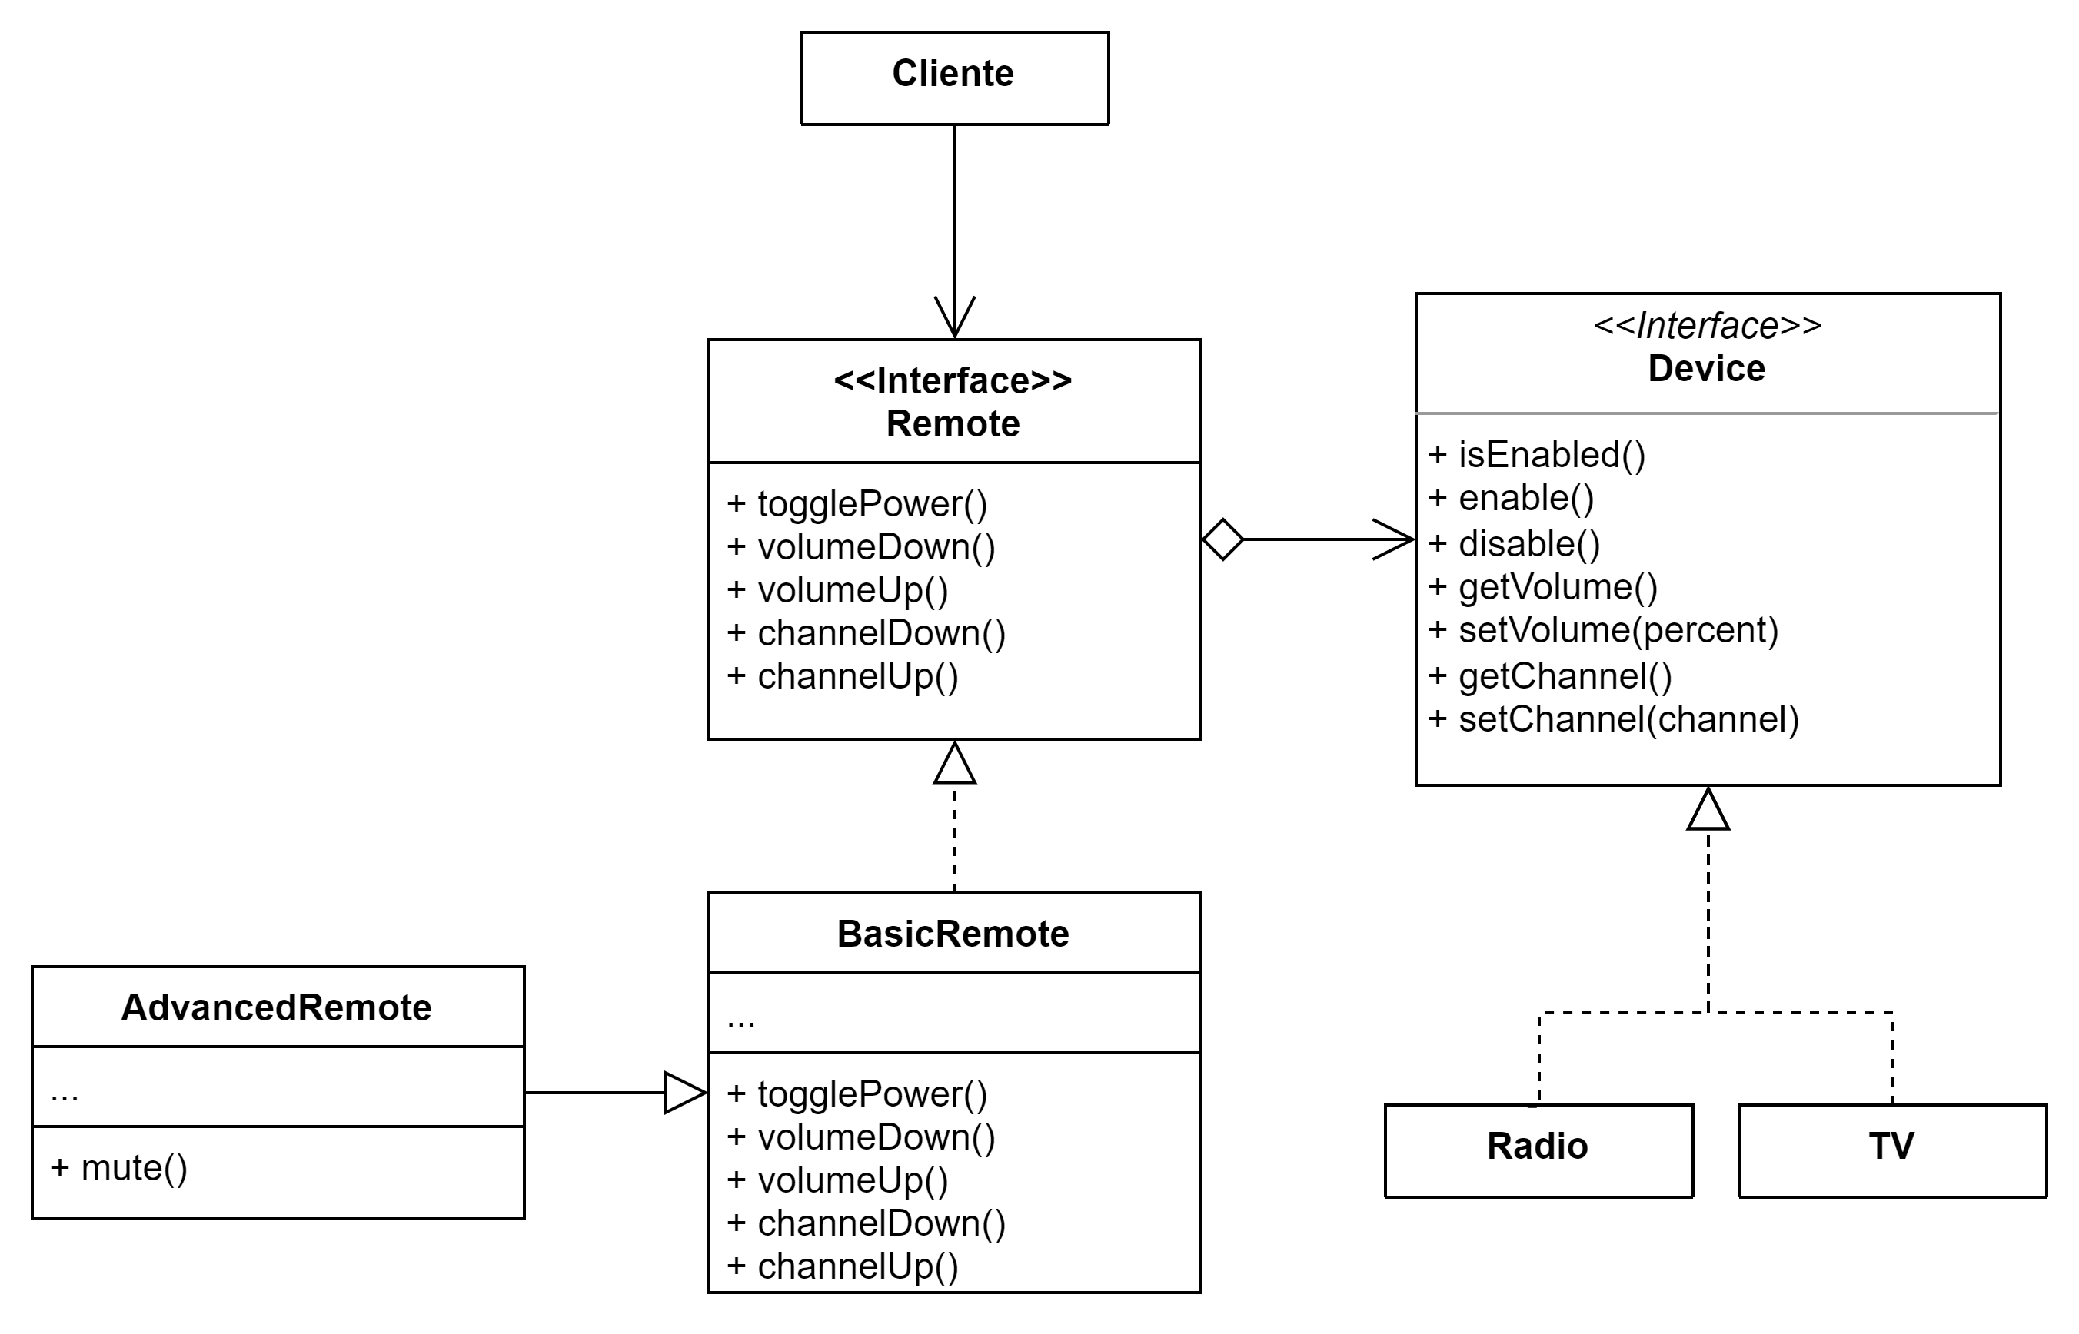
ANALISIS Y DISEÑO DE SISTEMAS 2
INDEX.HTML

Slide 32
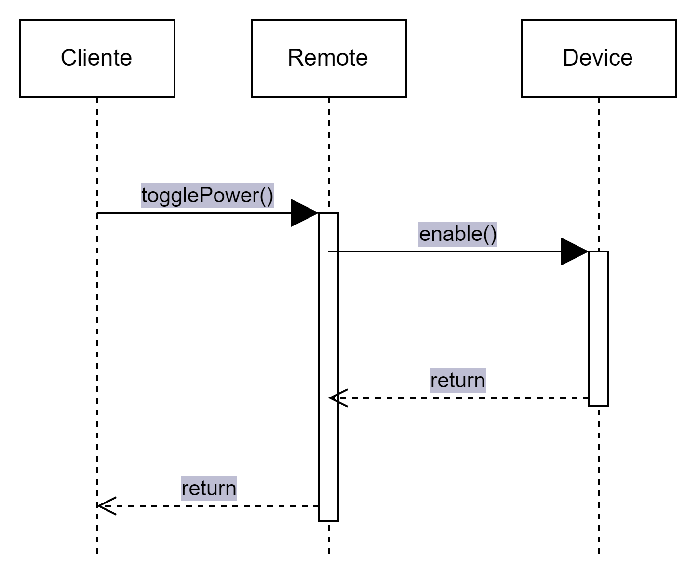
ANALISIS Y DISEÑO DE SISTEMAS 2
INDEX.HTML

Slide 33
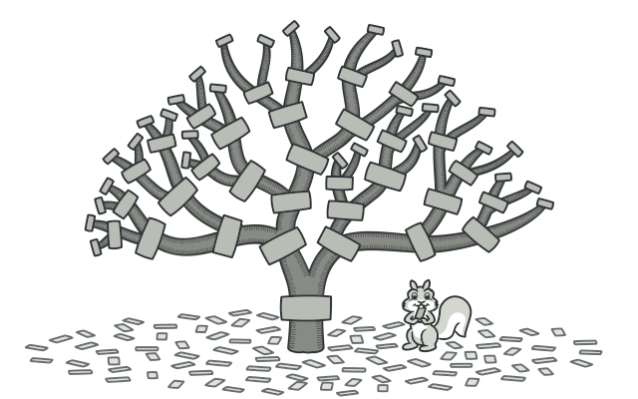
COMPOSITE
ANALISIS Y DISEÑO DE SISTEMAS 2
Permite componer objetos en estructuras de árbol y trabajar con esas estructuras como si fueran objetos individuales
INDEX.HTML

Slide 34
EJEMPL0 – COMPOSITE
ANALISIS Y DISEÑO DE SISTEMAS 2
Programa que permite implementar el apilamiento de formas geométricas en un editor gráfico
GráficoCompuesto es un contenedor que puede incluir cualquier cantidad de subformas, incluyendo otras formas compuestas
INDEX.HTML

Slide 35
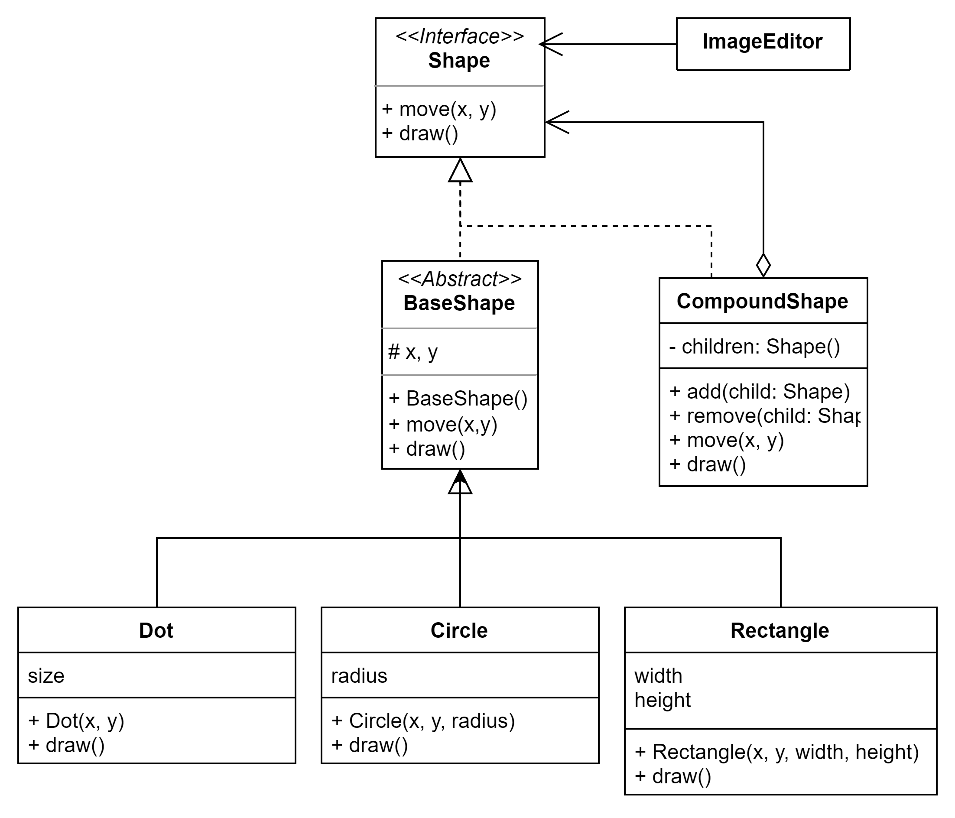
ANALISIS Y DISEÑO DE SISTEMAS 2
INDEX.HTML

Slide 36
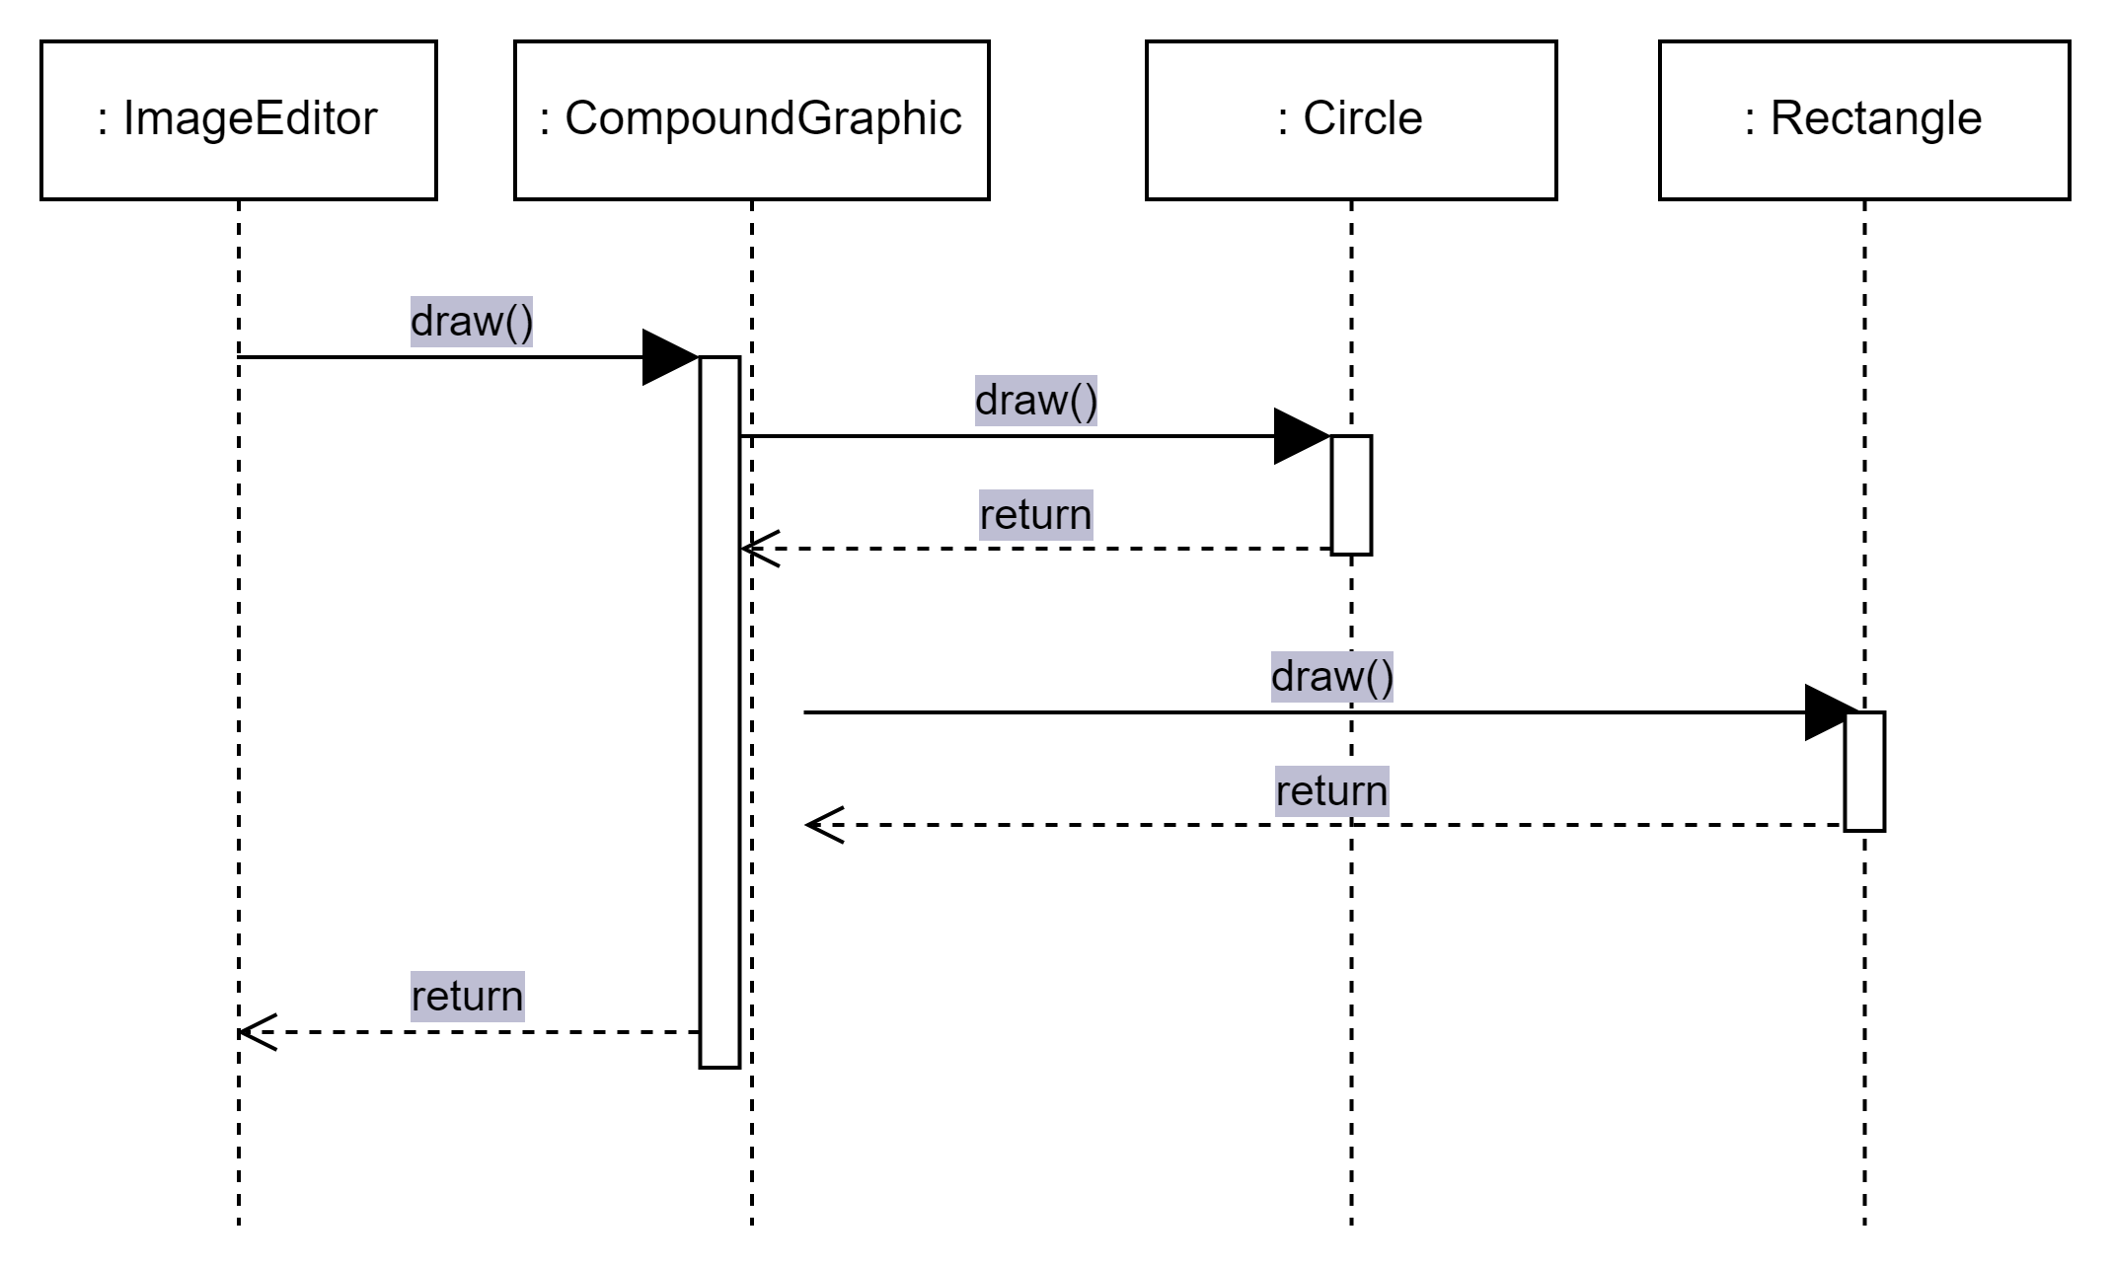
ANALISIS Y DISEÑO DE SISTEMAS 2
INDEX.HTML
Notes:
Diagrama de secuencias :Clase

Slide 37
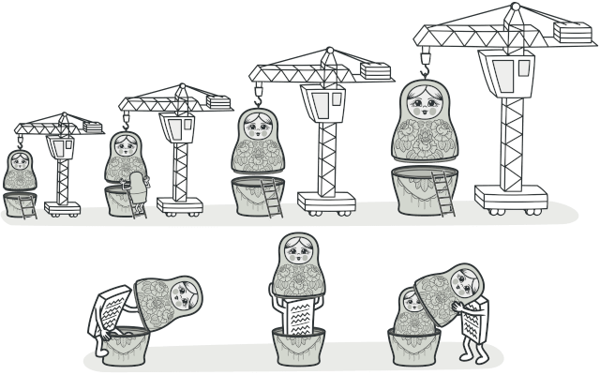
DECORATOR
ANALISIS Y DISEÑO DE SISTEMAS 2
Permite añadir funcionalidades a objetos colocando estos objetos dentro de objetos encapsuladores especiales que contienen estas funcionalidades
INDEX.HTML

Slide 38
EJEMPL0 – DECORATOR
ANALISIS Y DISEÑO DE SISTEMAS 2
Programa que permita comprimir y encriptar información delicada independientemente del código que utiliza esos datos
La aplicación envuelve el objeto de la fuente de datos con un par de decoradores. Ambos cambian el modo en que los datos se escriben y se leen en el disco
INDEX.HTML

Slide 39
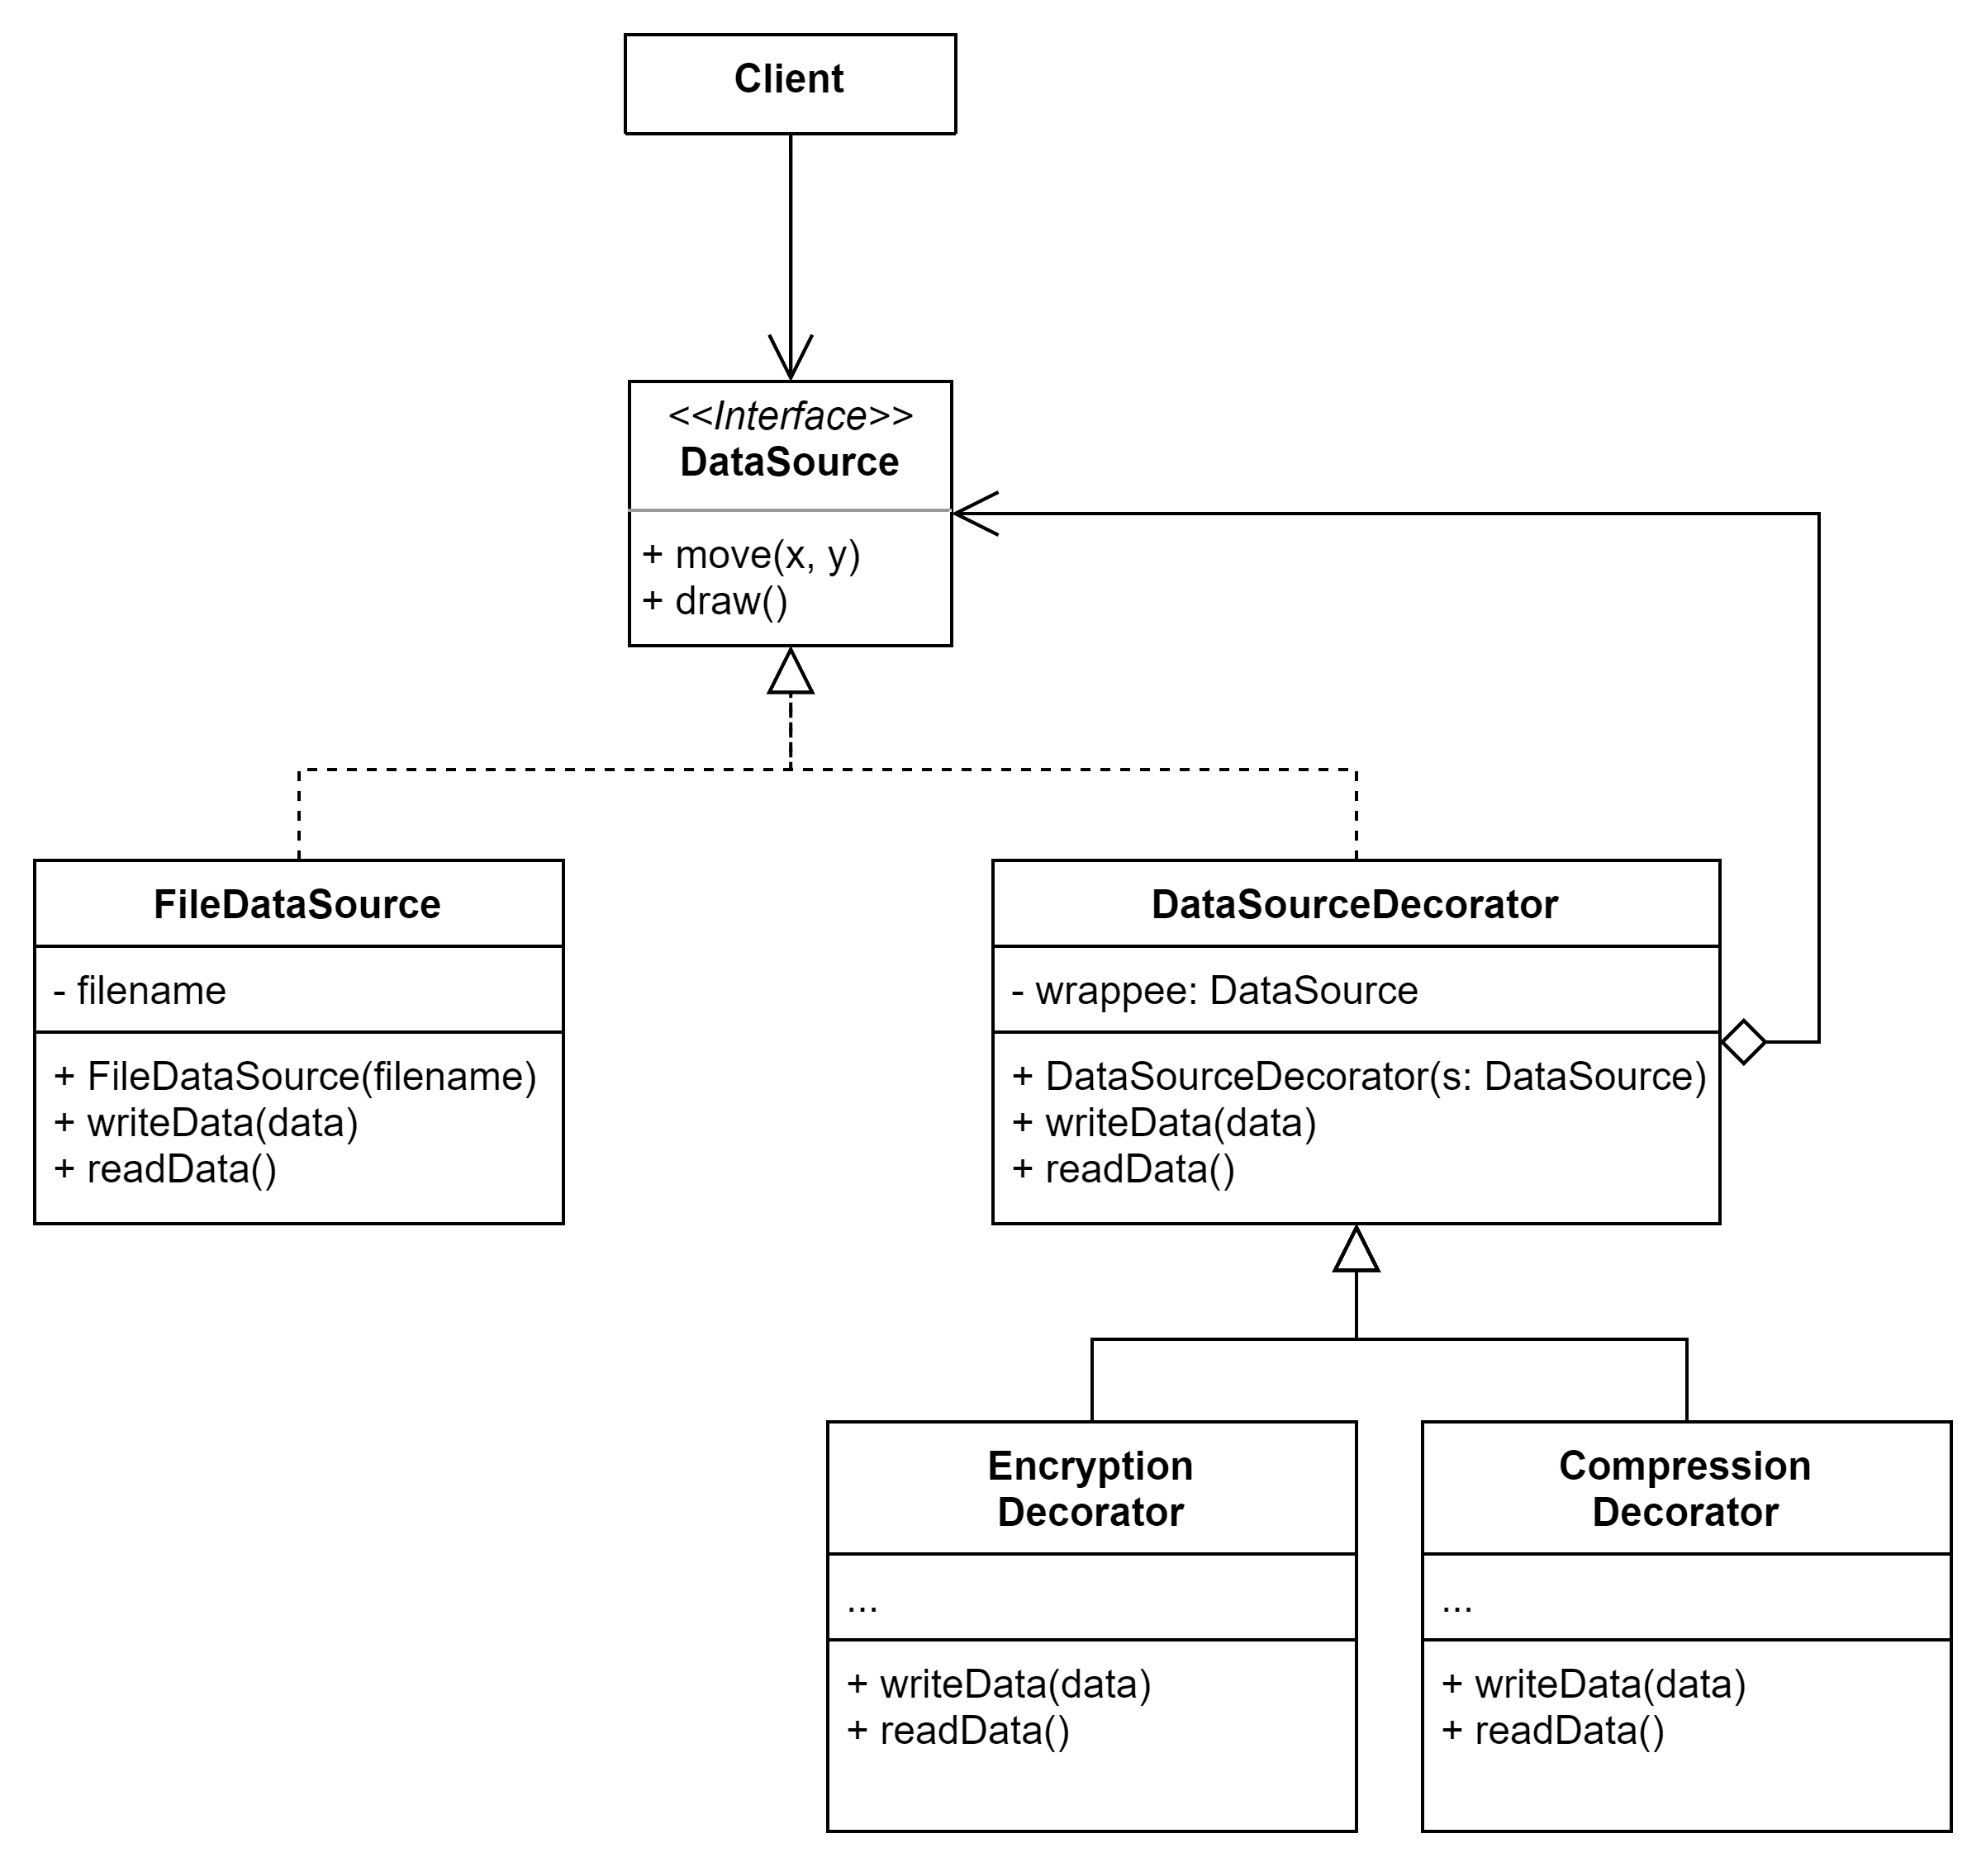
ANALISIS Y DISEÑO DE SISTEMAS 2
INDEX.HTML

Slide 40
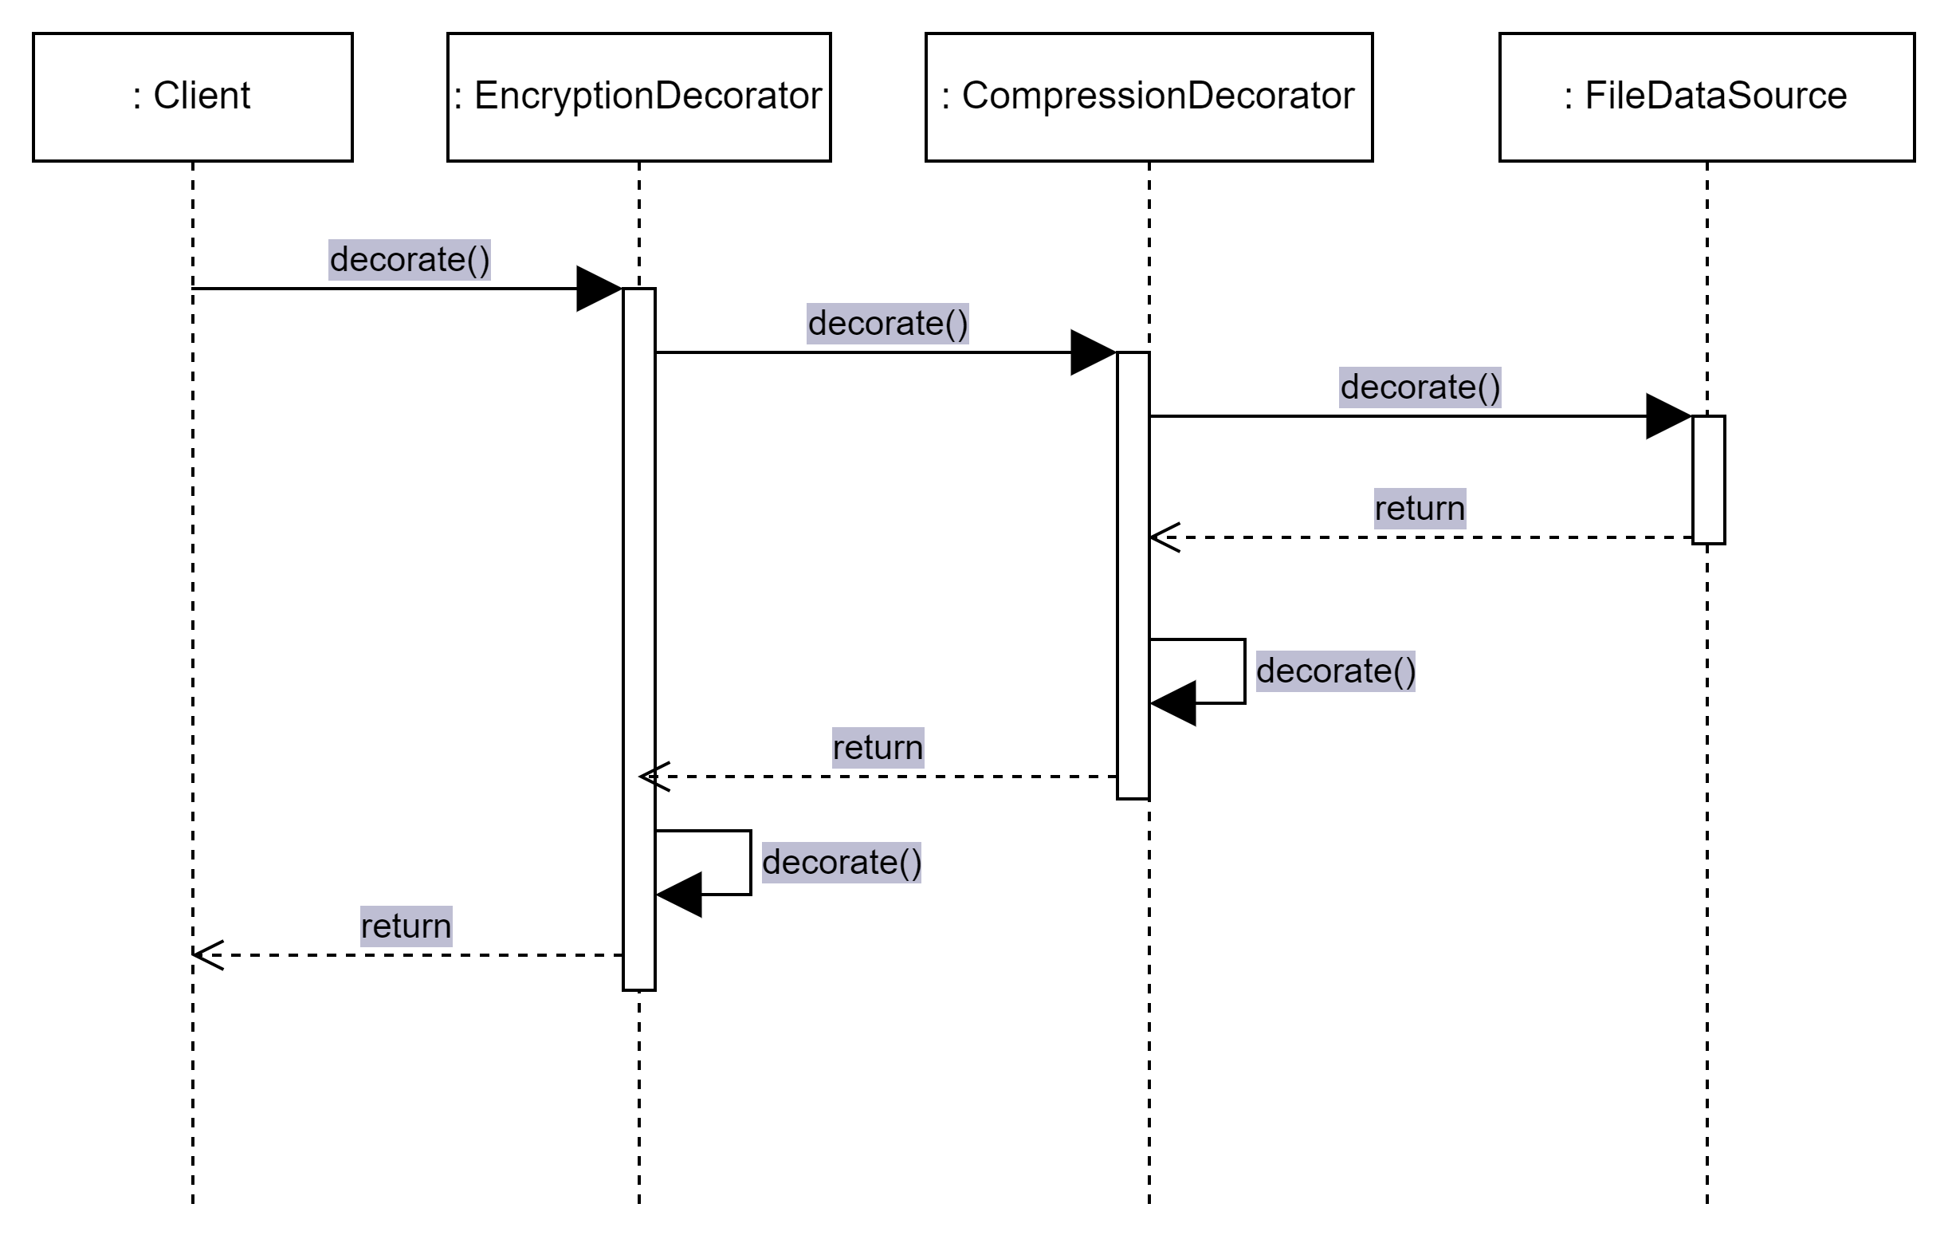
ANALISIS Y DISEÑO DE SISTEMAS 2
INDEX.HTML

Slide 41
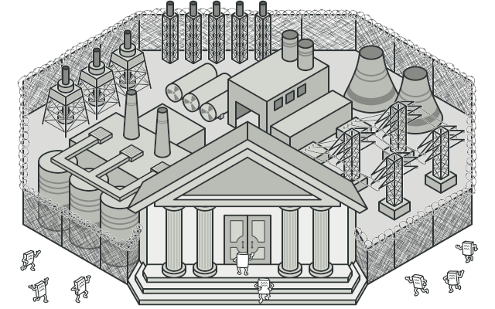
FACADE
ANALISIS Y DISEÑO DE SISTEMAS 2
Proporciona una interfaz simplificada a una biblioteca, un framework o cualquier grupo completo de clases
INDEX.HTML

Slide 42
EJEMPL0 – FACADE
ANALISIS Y DISEÑO DE SISTEMAS 2
Programa que simplifique la interacción con un framework complejo de conversión de video
En lugar de hacer código que trabaje con decenas de las clases del framework directamente, creas una clase fachada que encapsula esa funcionalidad y esconde el resto del código
INDEX.HTML

Slide 43
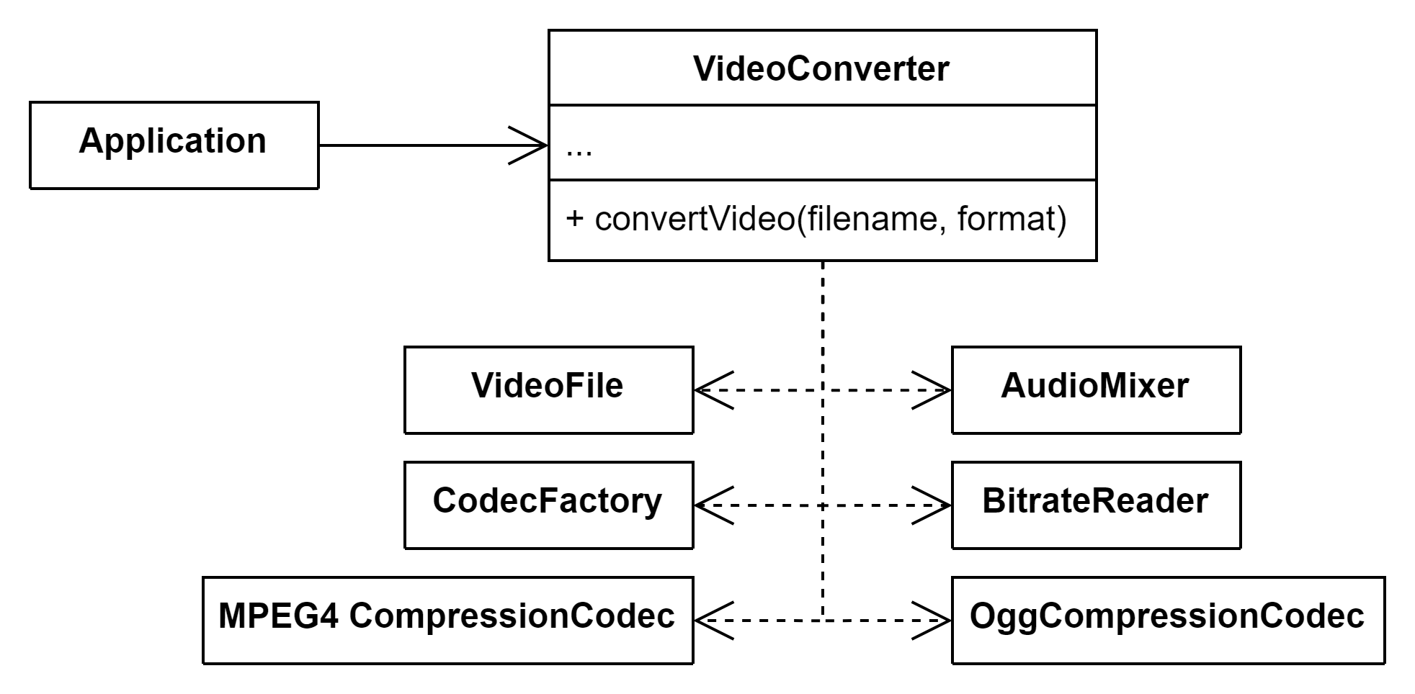
ANALISIS Y DISEÑO DE SISTEMAS 2
INDEX.HTML

Slide 44
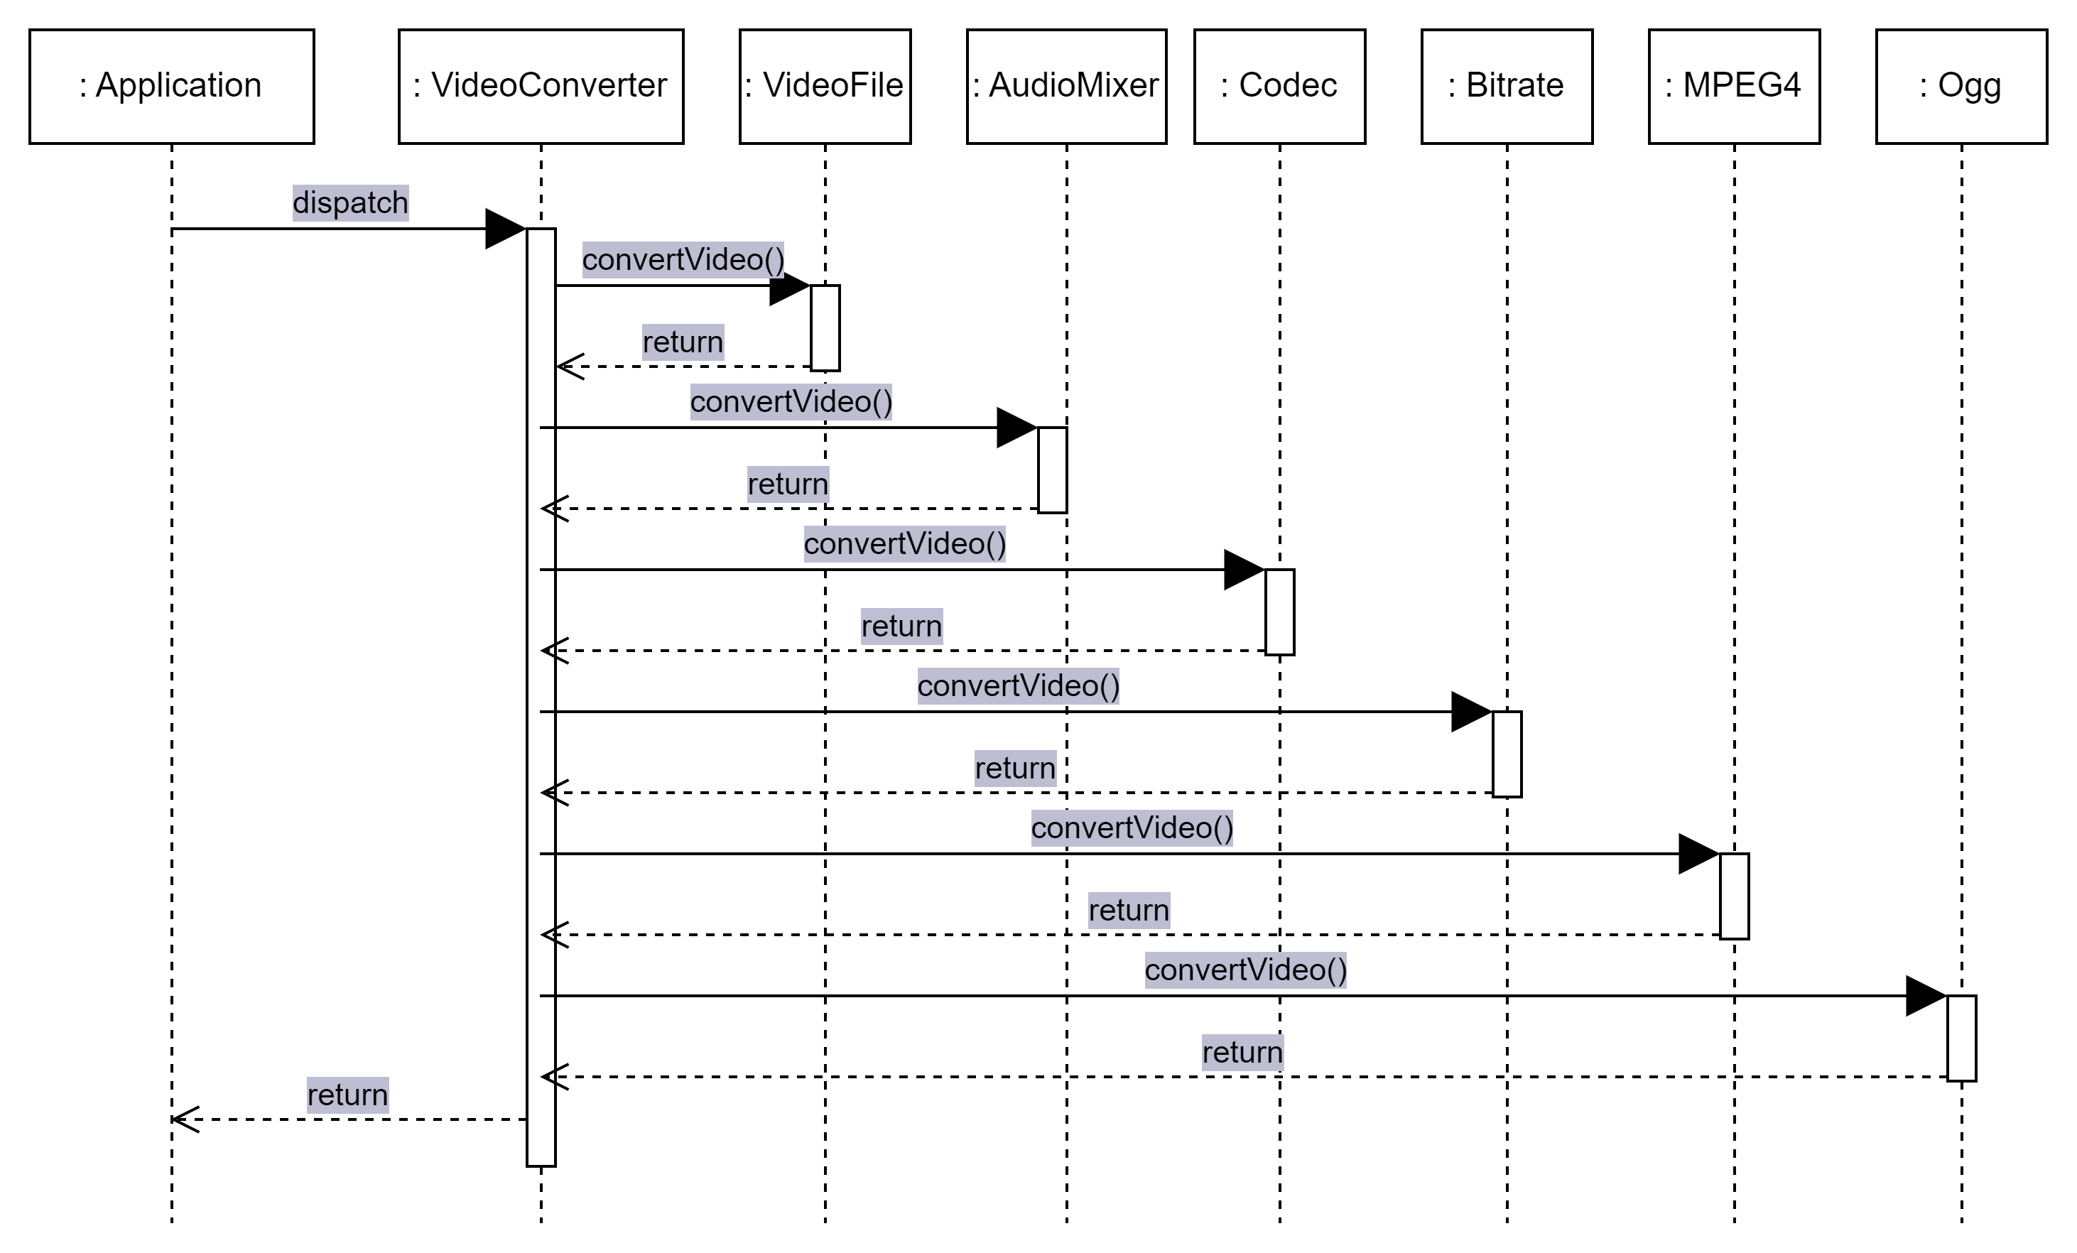
ANALISIS Y DISEÑO DE SISTEMAS 2
INDEX.HTML

Slide 45
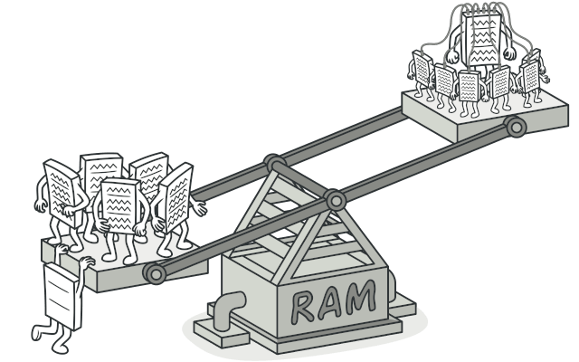
FLYWEIGHT
ANALISIS Y DISEÑO DE SISTEMAS 2
Permite mantener más objetos dentro de la cantidad disponible de RAM compartiendo las partes comunes del estado entre varios objetos en lugar de mantener toda la información en cada objeto
INDEX.HTML

Slide 46
EJEMPL0 – FLYWEIGHT
ANALISIS Y DISEÑO DE SISTEMAS 2
Programa que ayude a reducir el uso de memoria a la hora de representar millones de objetos de árbol en un lienzo
El cliente crea nuevos objetos árbol utilizando la fabrica FlyWeight con el fin de encapsular la complejidad de buscar un objeto y reutilizarlo si es necesario
INDEX.HTML

Slide 47
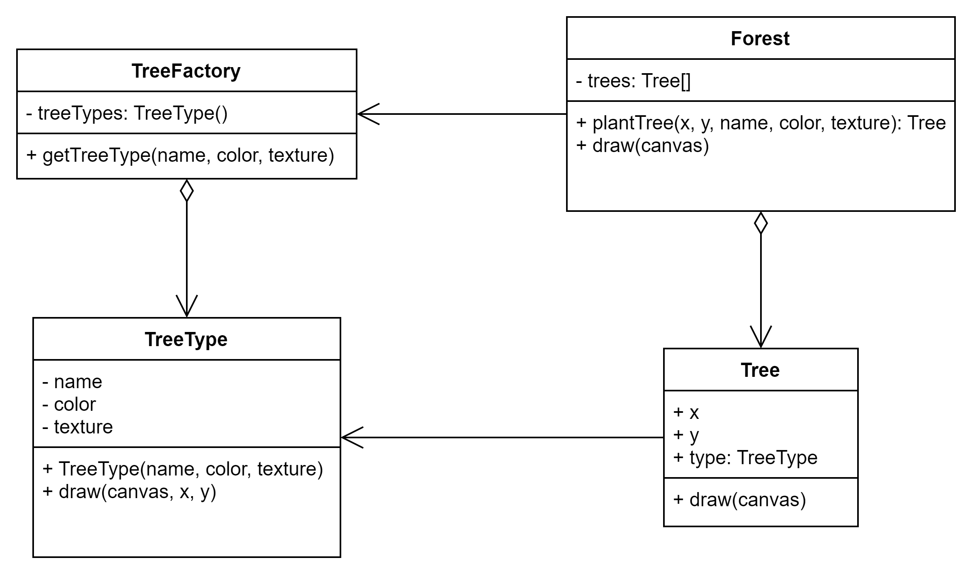
ANALISIS Y DISEÑO DE SISTEMAS 2
INDEX.HTML

Slide 48
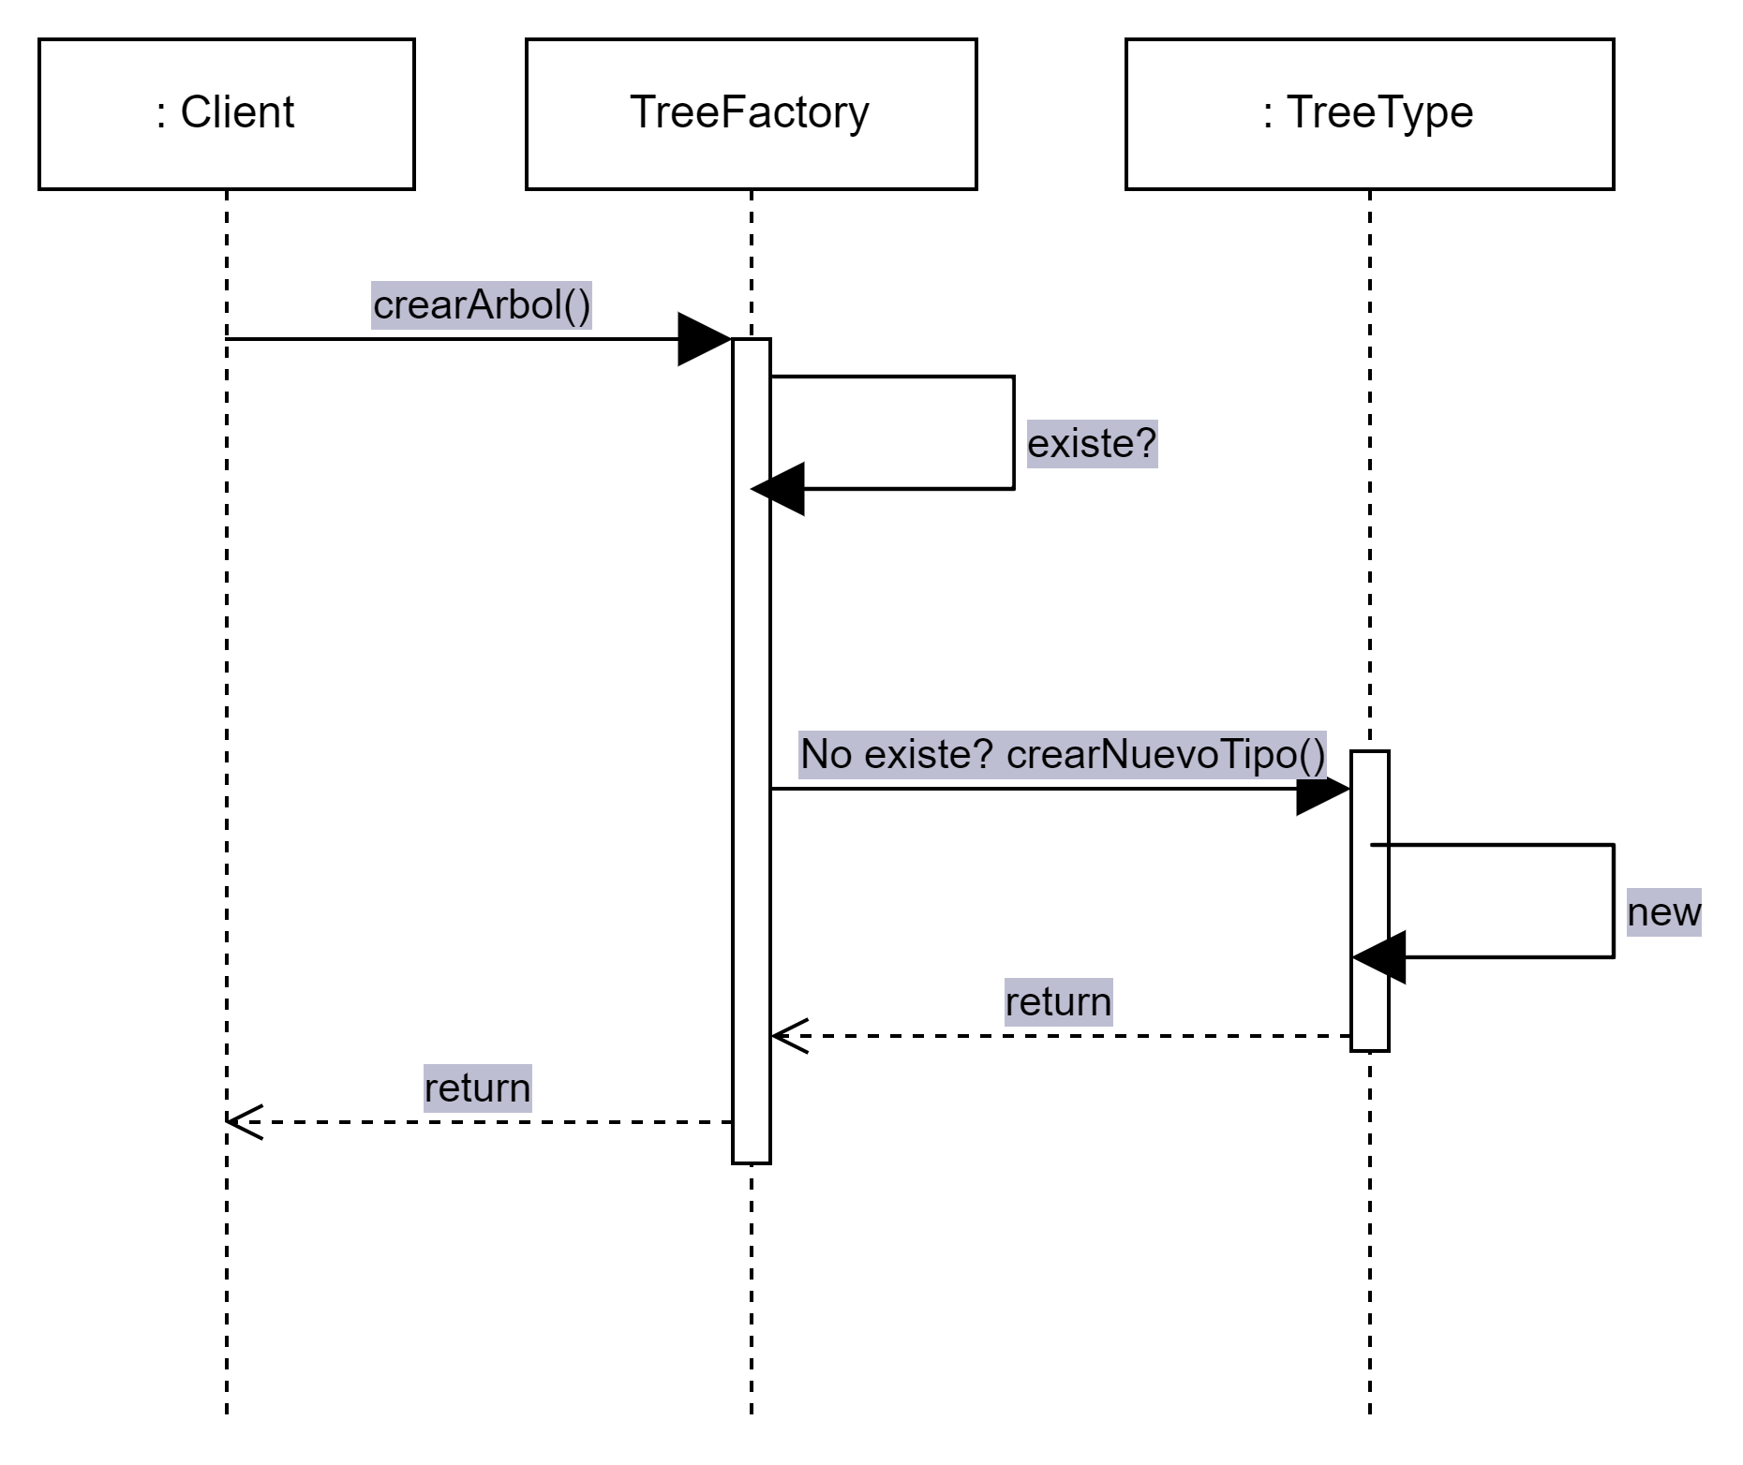
ANALISIS Y DISEÑO DE SISTEMAS 2
INDEX.HTML

Slide 49
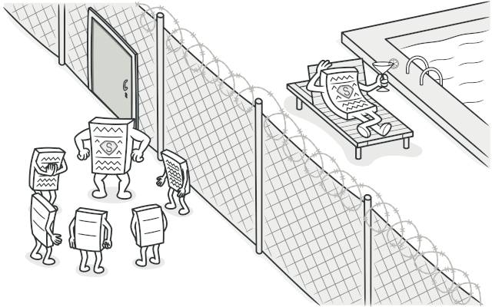
PROXY
ANALISIS Y DISEÑO DE SISTEMAS 2
Permite proporcionar un sustituto o marcador de posición para otro objeto. Un proxy controla el acceso al objeto original, permitiéndote hacer algo antes o después de que la solicitud llegue al objeto original
INDEX.HTML

Slide 50
EJEMPL0 – PROXY
ANALISIS Y DISEÑO DE SISTEMAS 2
Programa que permita ayudar a introducir la inicialización diferida y el almacenamiento en caché a una biblioteca de integración de YouTube de un tercero
La clase proxy mantiene un seguimiento de los archivos descargados y devuelve los resultado en caché cuando la aplicación solicita el mismo video varias veces
INDEX.HTML

Slide 51
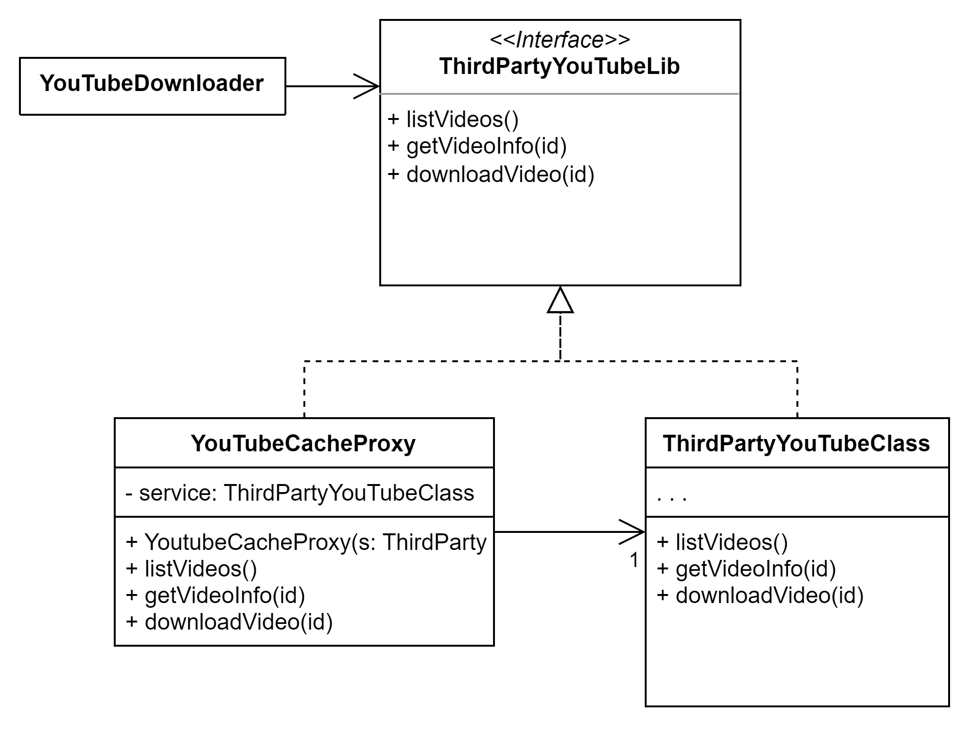
ANALISIS Y DISEÑO DE SISTEMAS 2
INDEX.HTML
Notes:
VERIFICAR DIAGRAMA

Slide 52
03
PATRONES DE COMPORTAMIENTO
ANALISIS Y DISEÑO DE SISTEMAS 2
INDEX.HTML

Slide 53
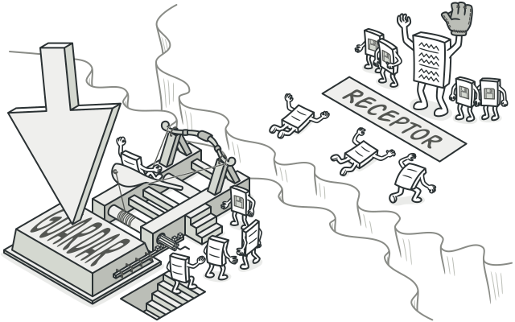
COMMAND
ANALISIS Y DISEÑO DE SISTEMAS 2
Convierte una solicitud en un objeto independiente que contiene toda la información sobre la solicitud.
INDEX.HTML

Slide 54
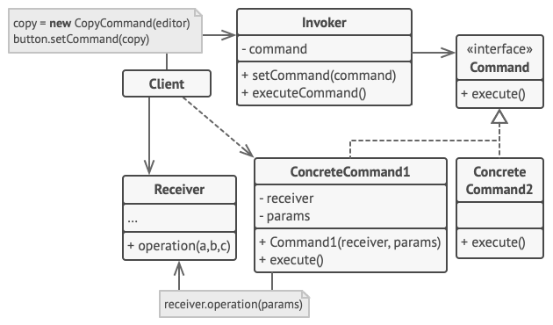
COMMAND - ESTRUCTURA

Slide 55
EJEMPL0 – COMMAND
ANALISIS Y DISEÑO DE SISTEMAS 2
Programa que permite rastrear el historial de operaciones ejecutadas y hace posible revertir una operación si es necesario
Ctrl + C
Ctrl + X
Ctrl + V
INDEX.HTML

Slide 56
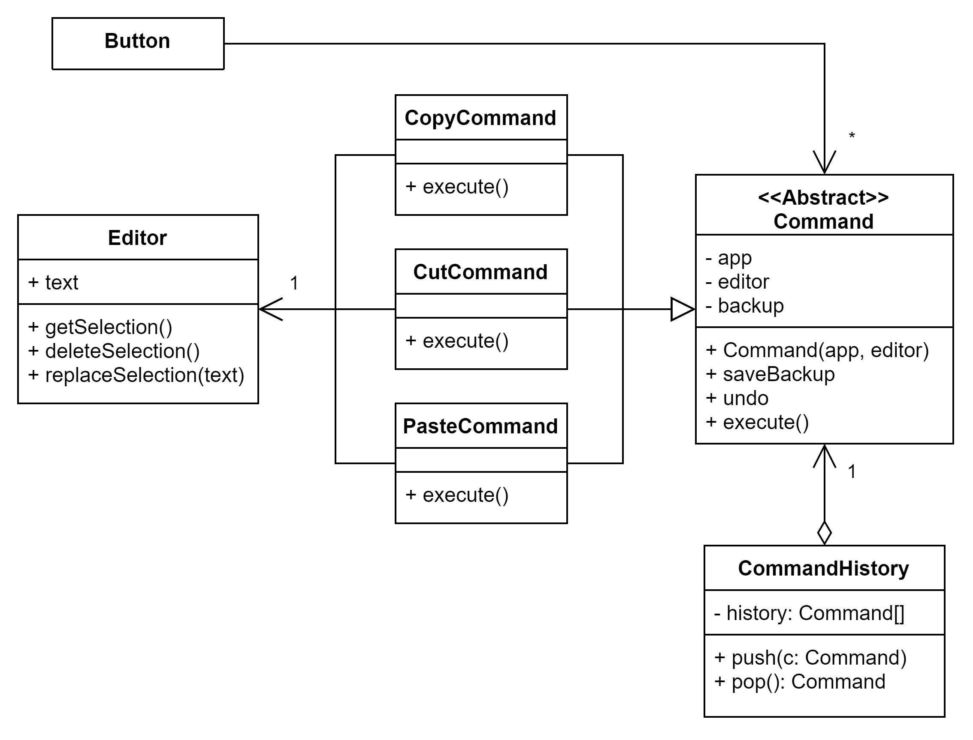
ANALISIS Y DISEÑO DE SISTEMAS 2
INDEX.HTML

Slide 57
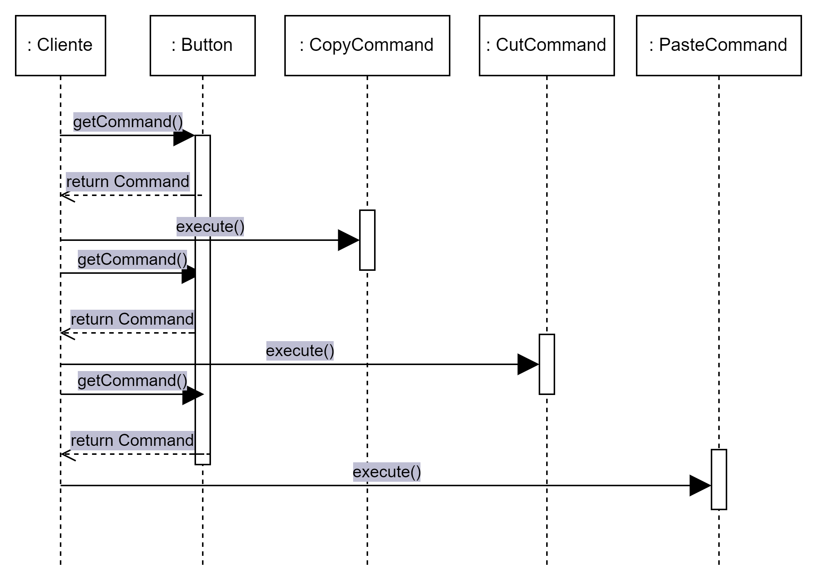
ANALISIS Y DISEÑO DE SISTEMAS 2
INDEX.HTML

Slide 58
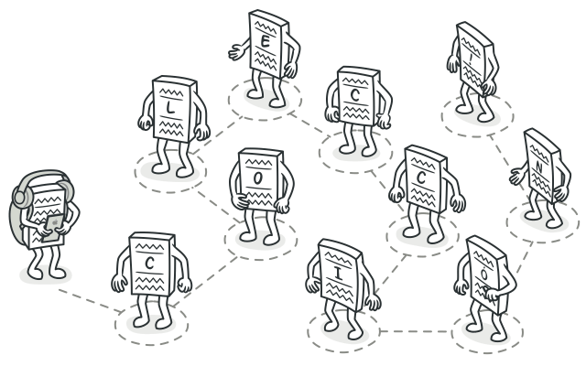
ITERATOR
ANALISIS Y DISEÑO DE SISTEMAS 2
Permite recorrer elementos de una colección sin exponer su representación subyacente (lista, pila, árbol, etc)
INDEX.HTML

Slide 59
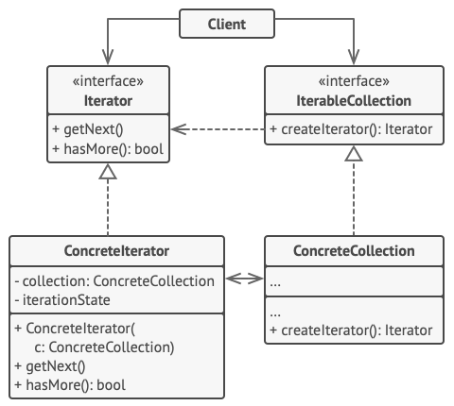
ITERATOR - ESTRUCTURA

Slide 60
EJEMPL0 – ITERATOR
ANALISIS Y DISEÑO DE SISTEMAS 2
Programa que permite recorrer un tipo especial de colección que encapsula el acceso al grafo social de Facebook
La colección proporciona varios iteradores que recorren perfiles de distintas formas
INDEX.HTML

Slide 61
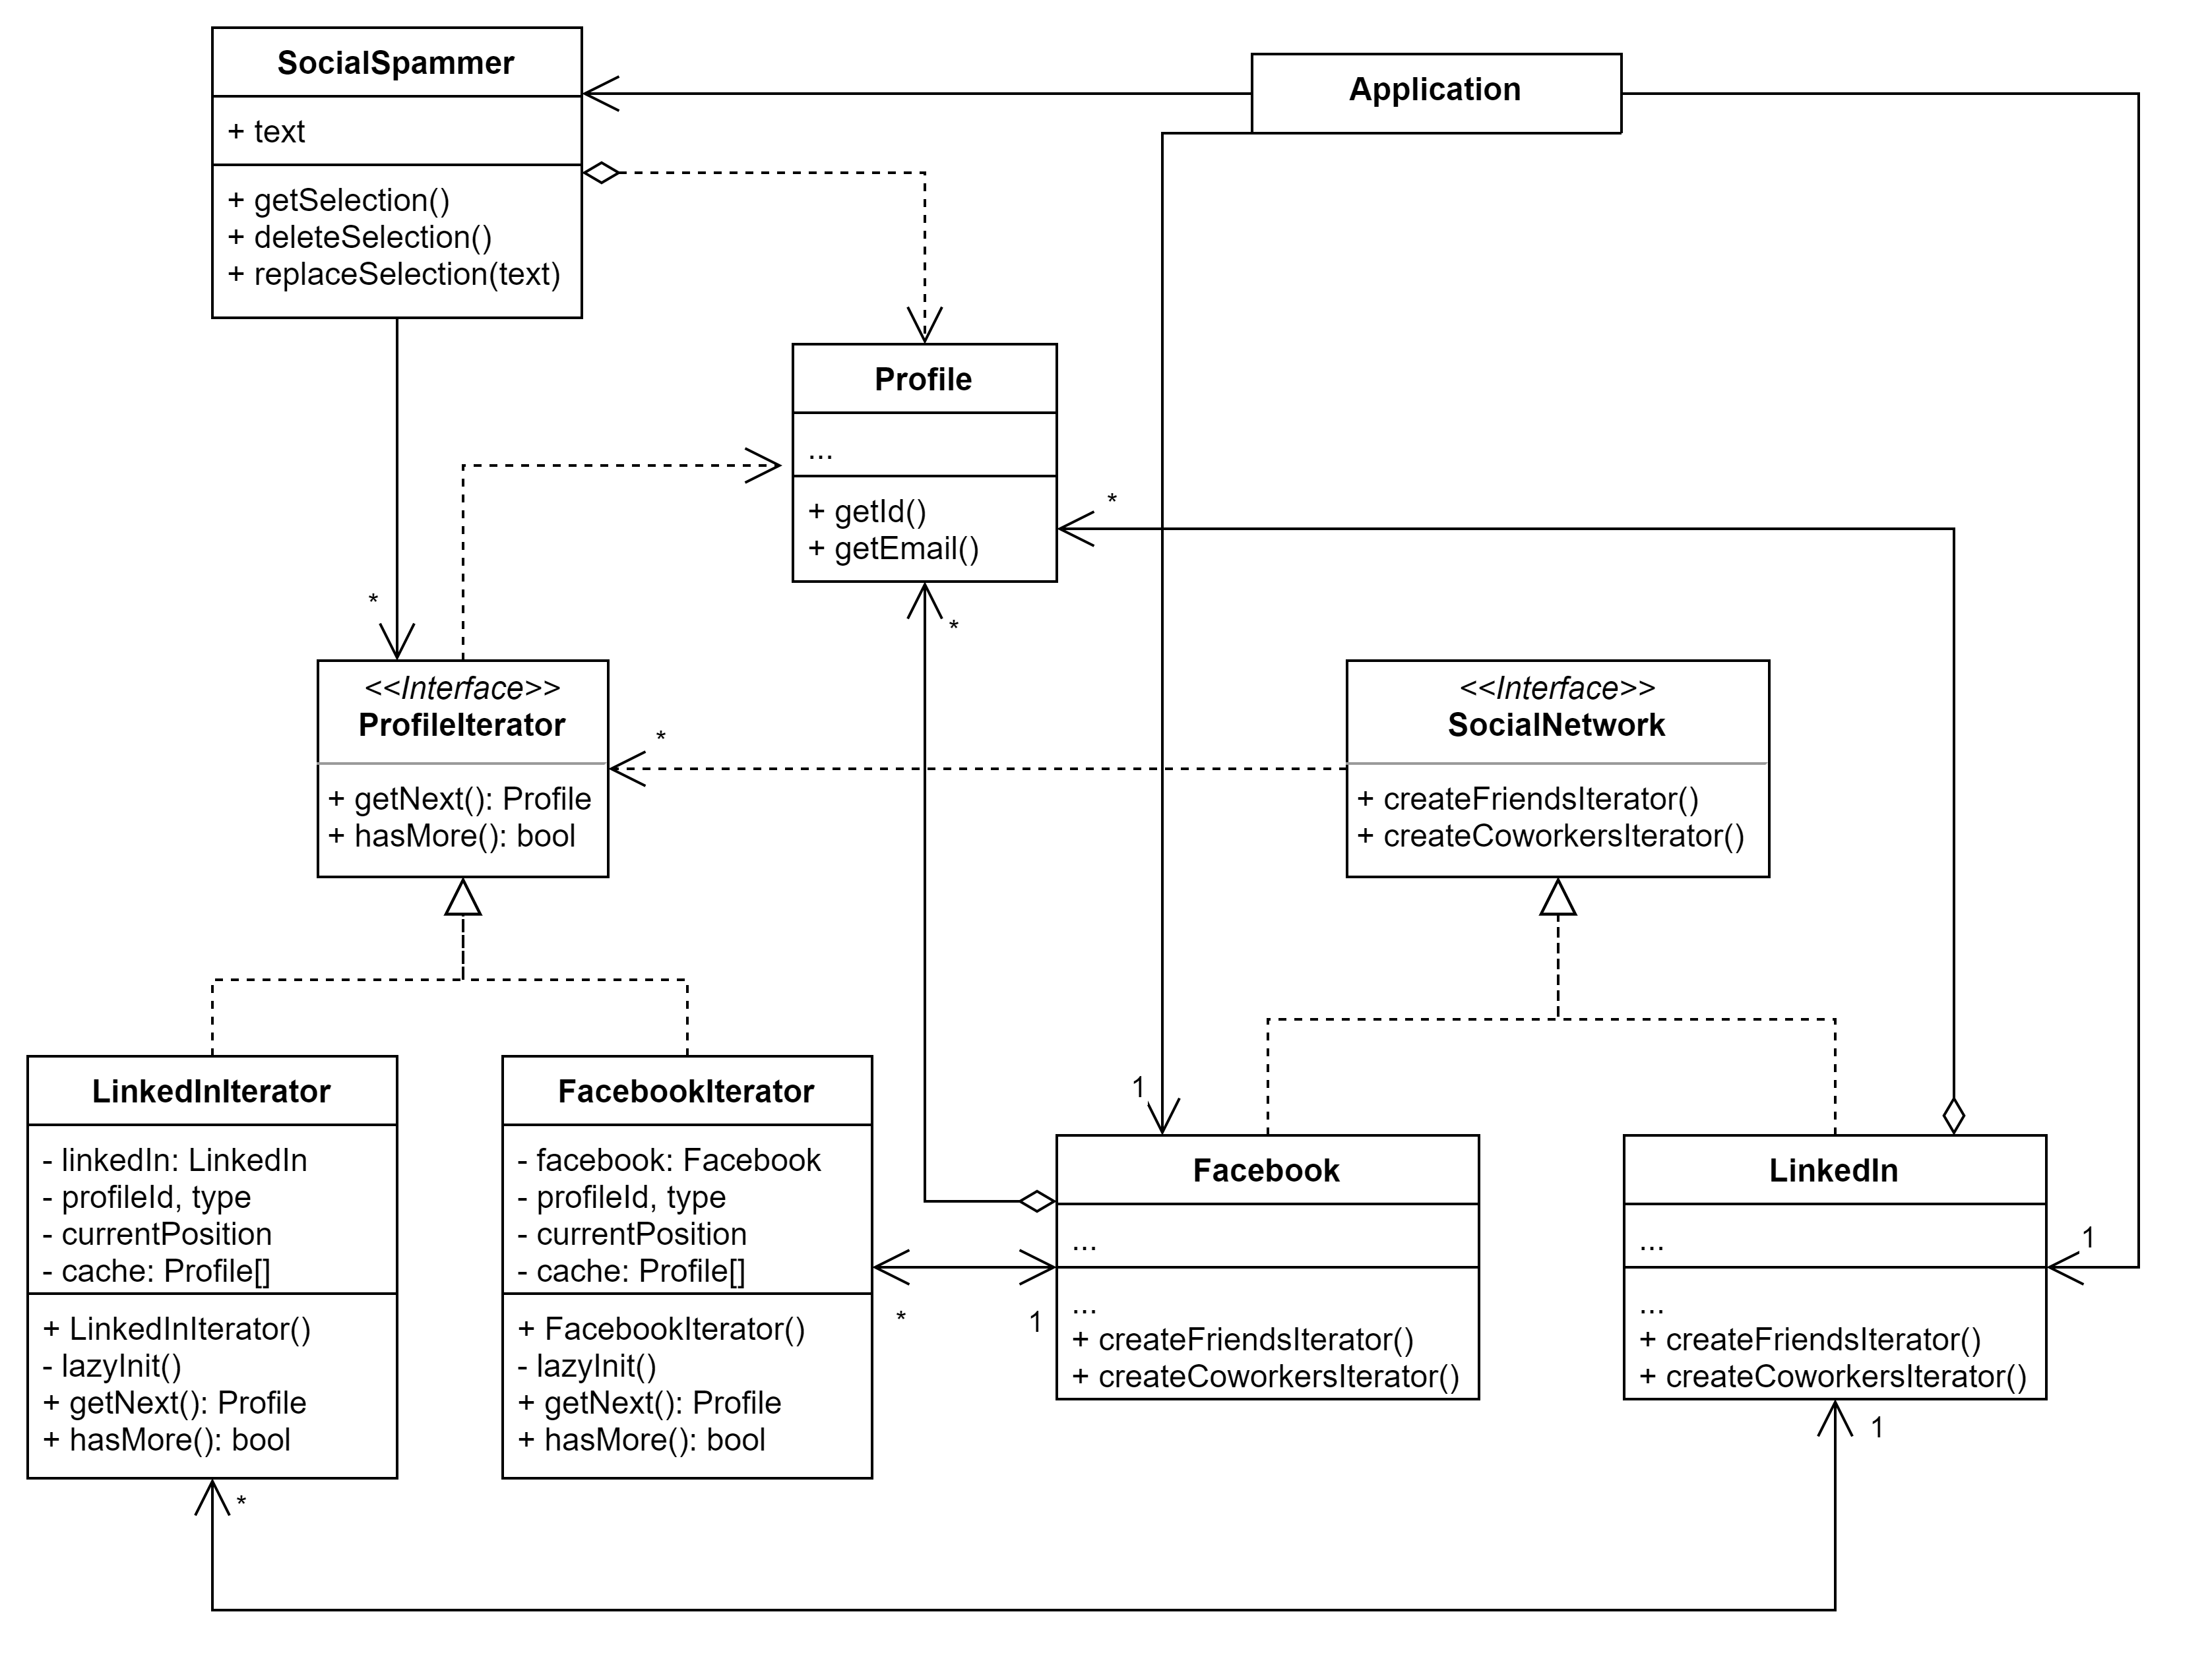
ANALISIS Y DISEÑO DE SISTEMAS 2
INDEX.HTML

Slide 62
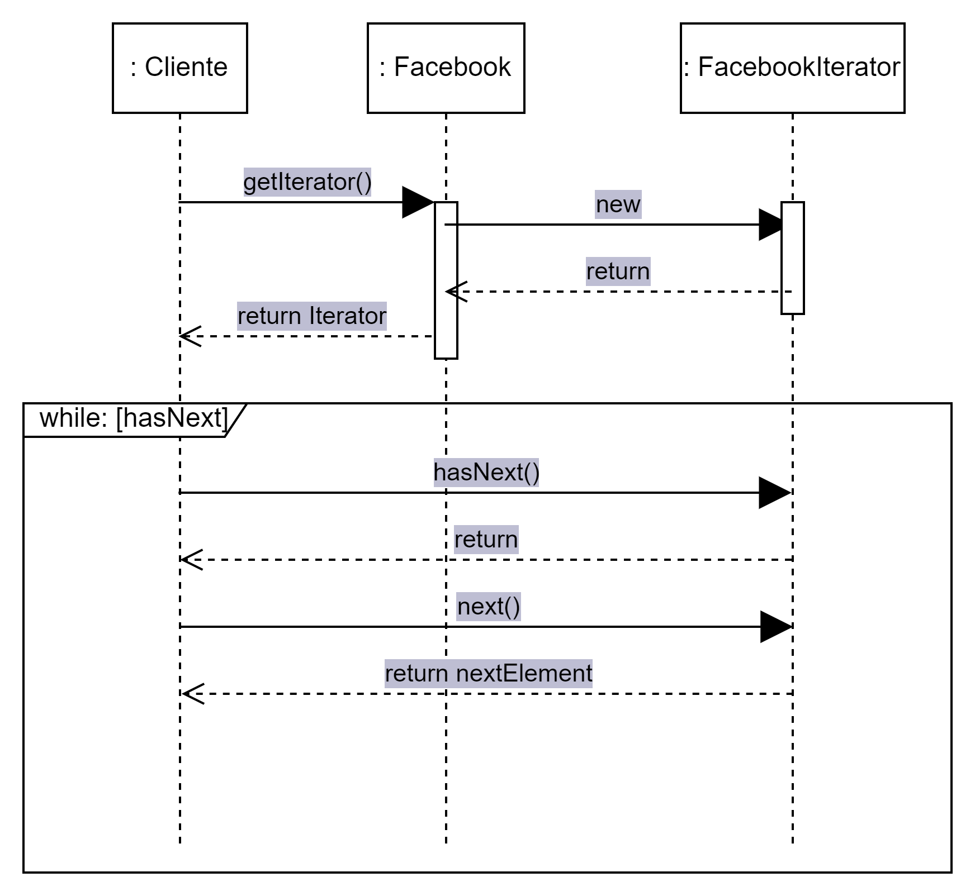
ANALISIS Y DISEÑO DE SISTEMAS 2
INDEX.HTML

Slide 63
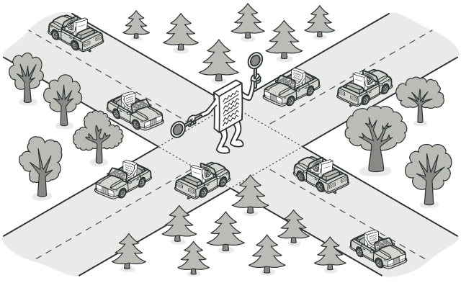
MEDIATOR
ANALISIS Y DISEÑO DE SISTEMAS 2
Permite reducir las dependencias caóticas entre objetos. El patrón restringe las comunicaciones directas entre los objetos, forzándolos a colaborar únicamente a través de un objeto mediador
INDEX.HTML

Slide 64
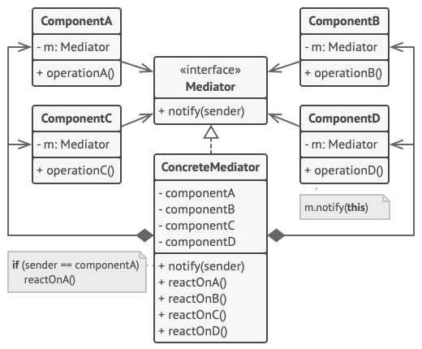
MEDIATOR - ESTRUCTURA

Slide 65
EJEMPL0 – MEDIATOR
ANALISIS Y DISEÑO DE SISTEMAS 2
Programa que ayuda a eliminar dependencias mutuas entre varias clases UI: botones, casillas y etiquetas de texto
INDEX.HTML

Slide 66
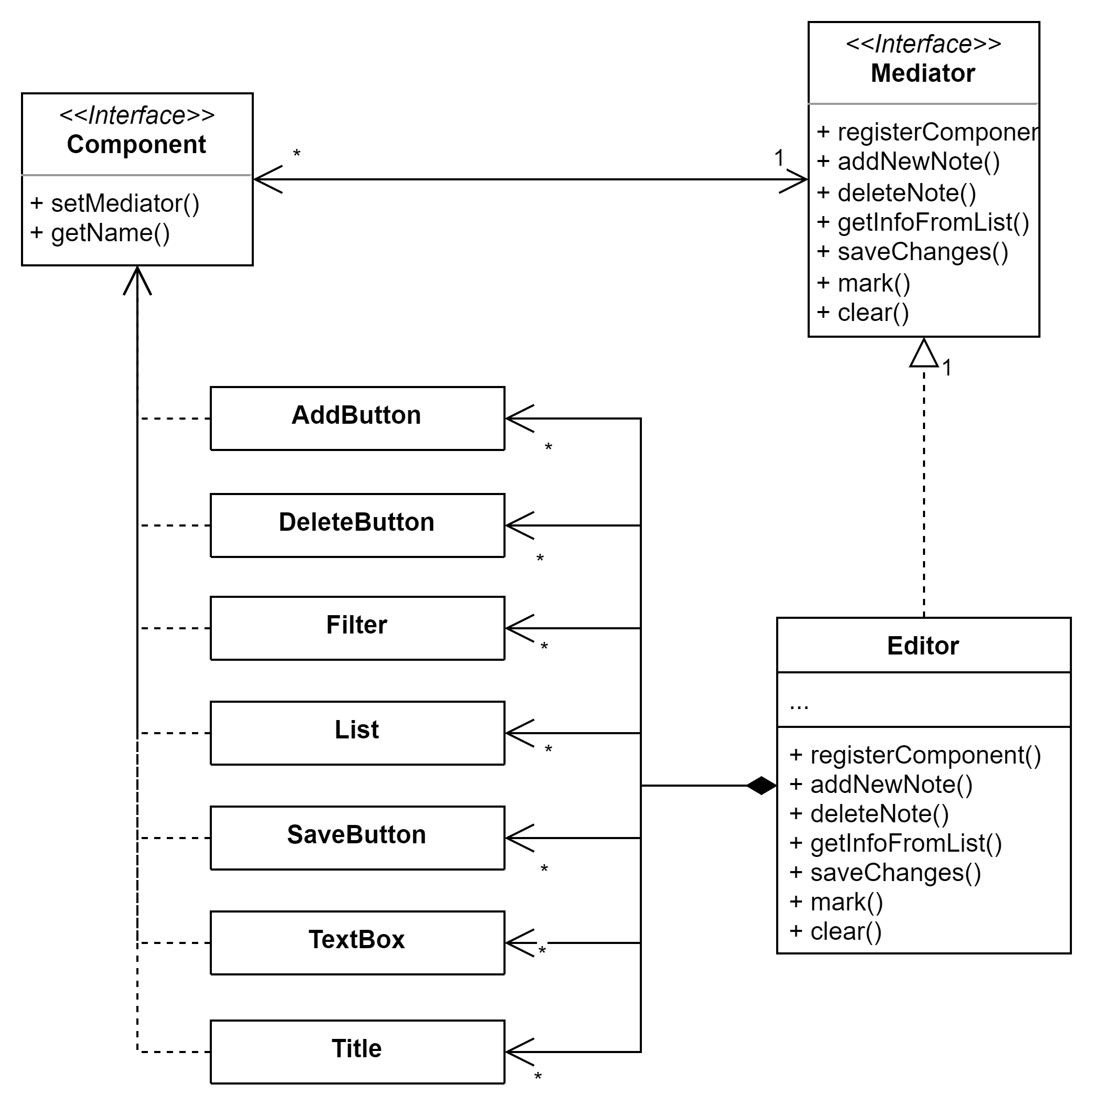
ANALISIS Y DISEÑO DE SISTEMAS 2
INDEX.HTML

Slide 67
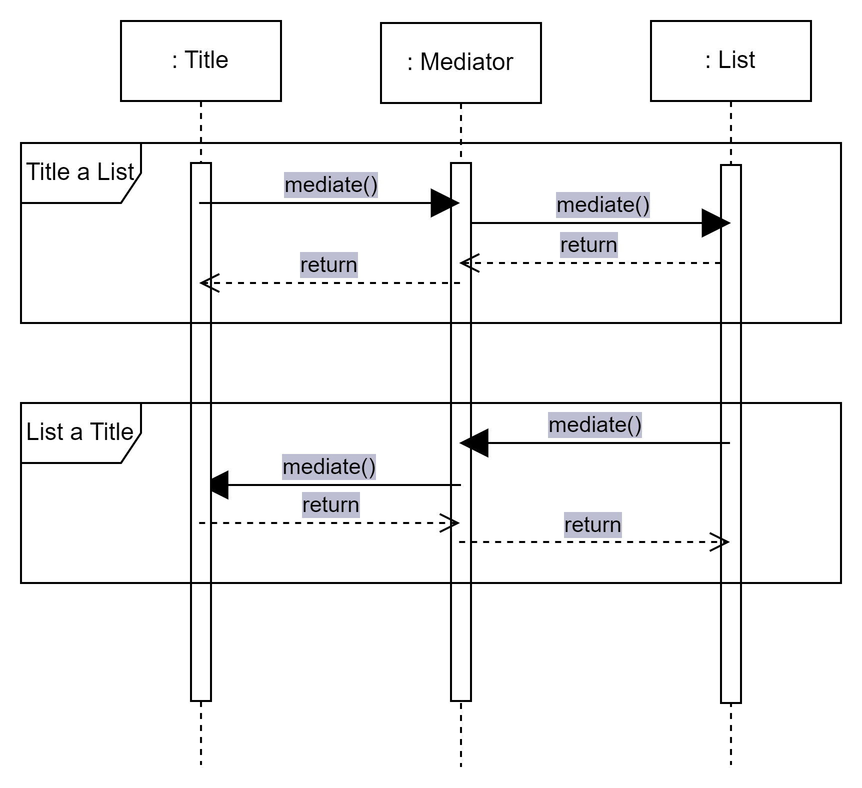
ANALISIS Y DISEÑO DE SISTEMAS 2
INDEX.HTML

Slide 68

STRATEGY
ANALISIS Y DISEÑO DE SISTEMAS 2
Permite definir una familia de algoritmos, colocar cada uno de ellos en una clase separada y hacer sus objetos intercambiables
INDEX.HTML

Slide 69
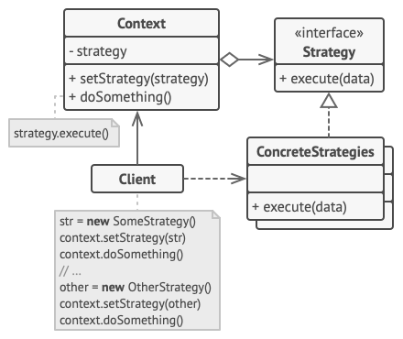
STRATEGY - ESTRUCTURA

Slide 70
EJEMPL0 – STRATEGY
ANALISIS Y DISEÑO DE SISTEMAS 2
Programa que permita utilizar varias estrategias de pago de una orden
CreditCard
Paypal
INDEX.HTML

Slide 71
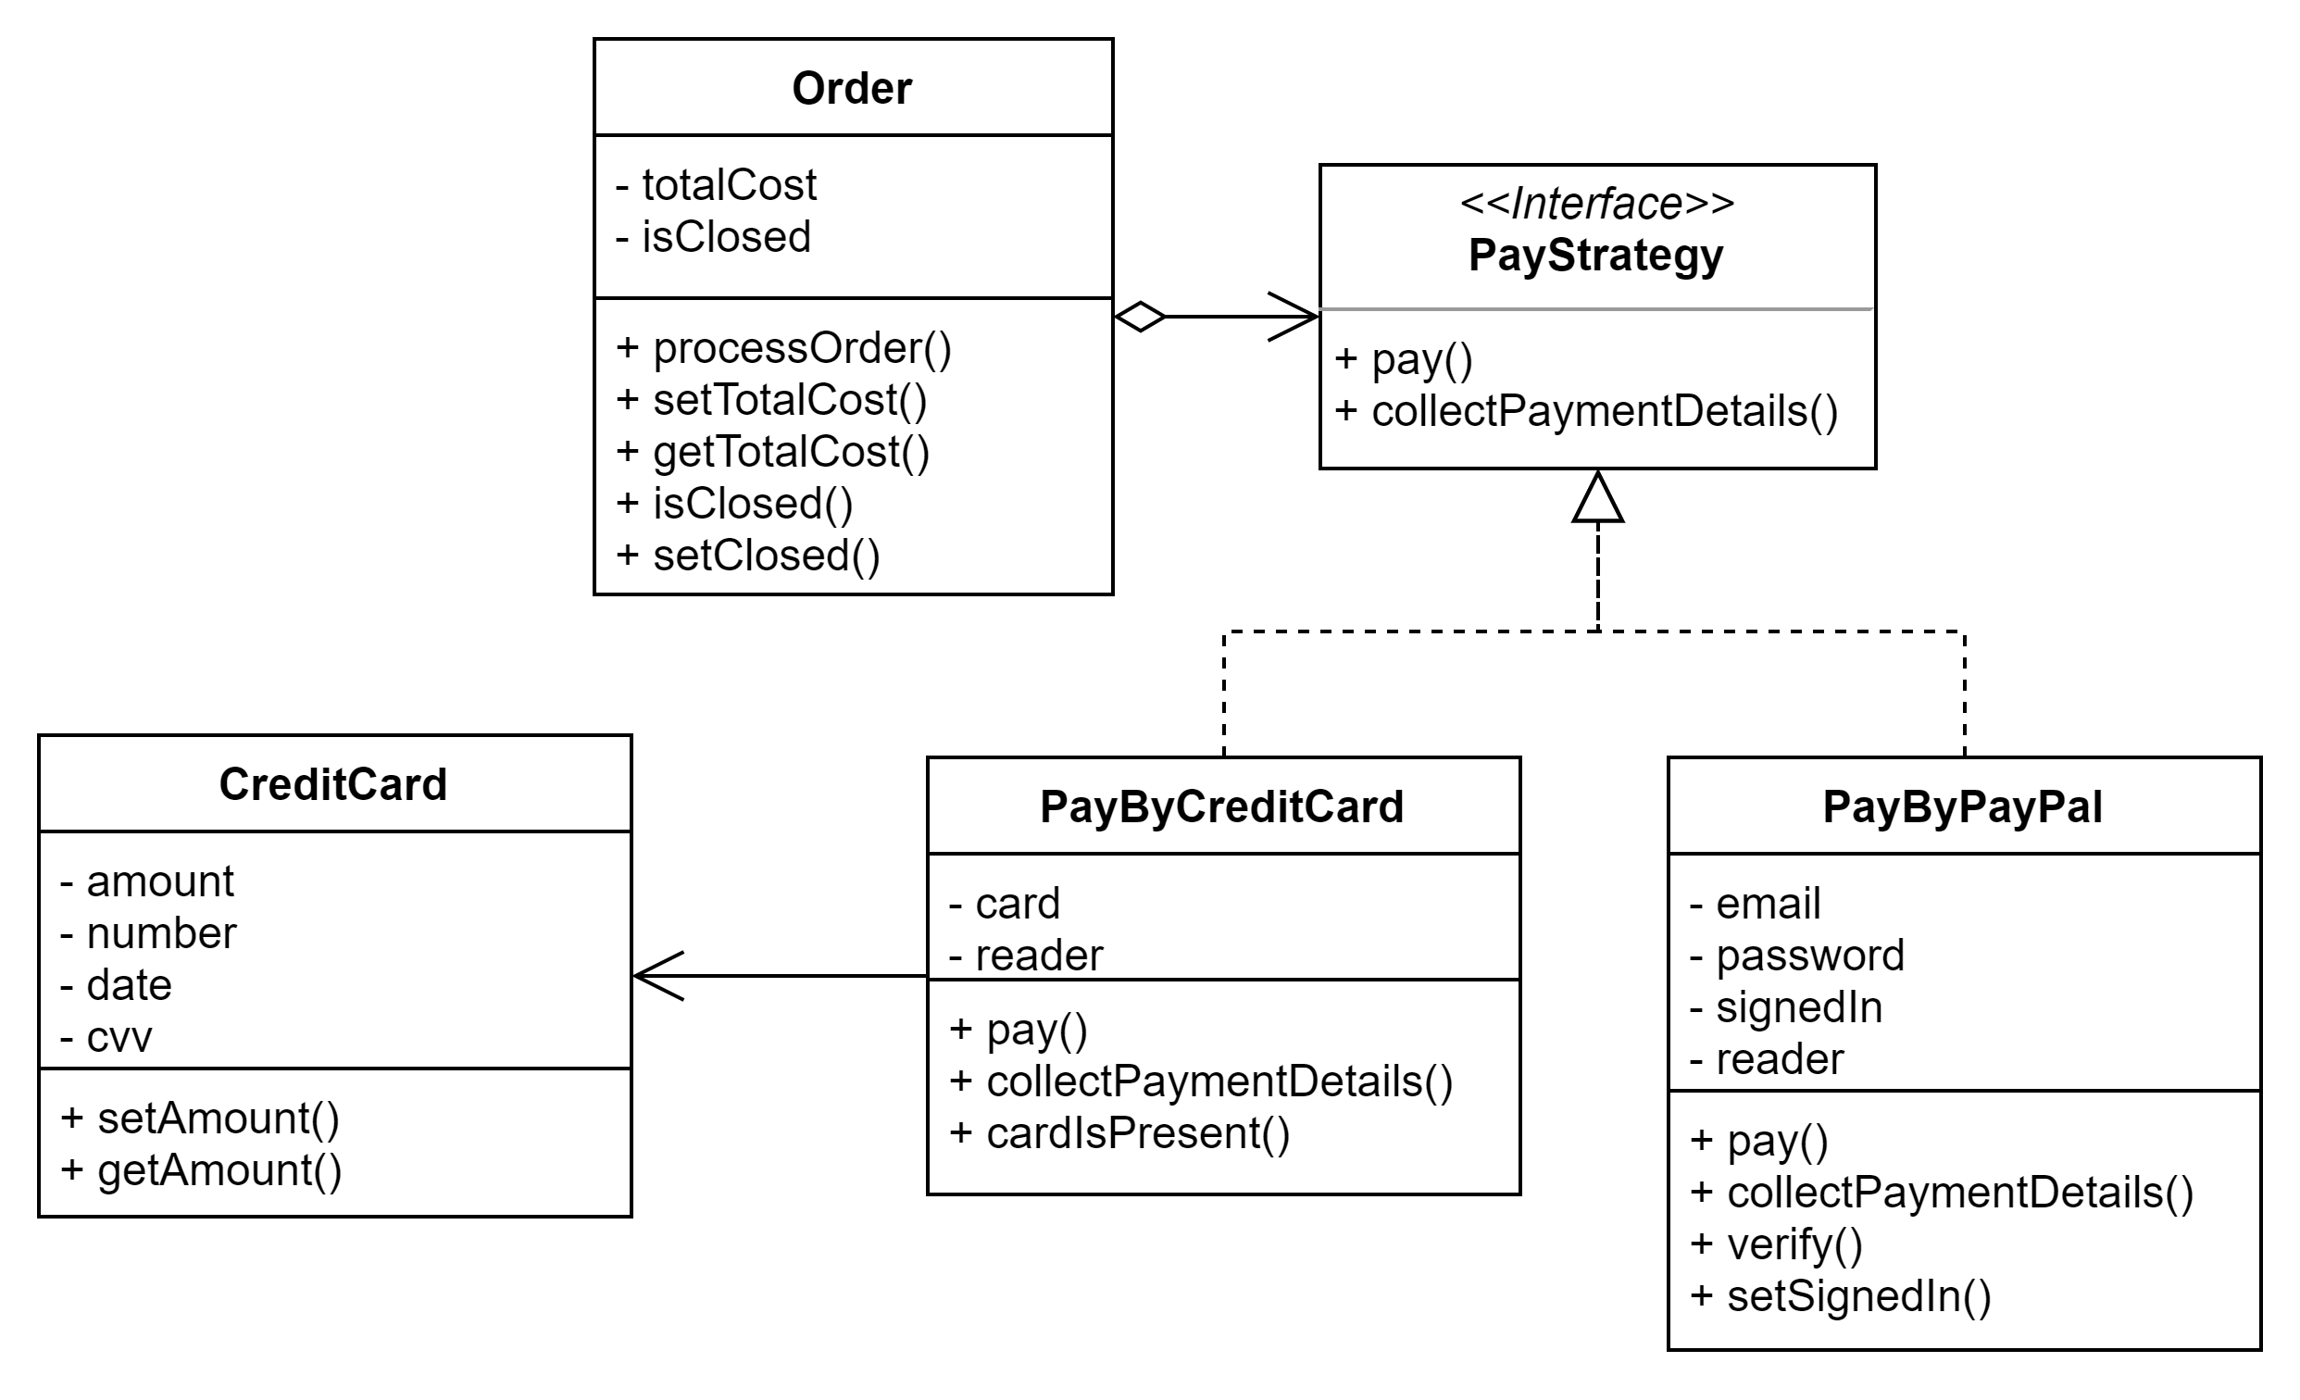
ANALISIS Y DISEÑO DE SISTEMAS 2
INDEX.HTML

Slide 72

ANALISIS Y DISEÑO DE SISTEMAS 2
INDEX.HTML

Slide 73

MEMENTO
ANALISIS Y DISEÑO DE SISTEMAS 2
Permite guardar y restaurar el estado previo de un objeto sin revelar los detalles de su implementación
INDEX.HTML

Slide 74

MEMENTO - ESTRUCTURA

Slide 75
EJEMPL0 – MEMENTO
ANALISIS Y DISEÑO DE SISTEMAS 2
Programa para almacenar instantáneas del estado complejo del editor de figuras y restaurar un estado previo a partir de estas instantáneas cuando sea necesario.
Backup
INDEX.HTML

Slide 76

ANALISIS Y DISEÑO DE SISTEMAS 2
INDEX.HTML

Slide 77

OBSERVER
ANALISIS Y DISEÑO DE SISTEMAS 2
Permite definir un mecanismo de suscripción para notificar a varios objetos sobre cualquier evento que le suceda al objeto que están observando
INDEX.HTML

Slide 78

OBSERVER - ESTRUCTURA

Slide 79
EJEMPL0 – OBSERVER
ANALISIS Y DISEÑO DE SISTEMAS 2
Programa que permite al objeto editor de texto notificar a otros objetos tipo servicio sobre los cambios en su estado
L
INDEX.HTML

Slide 80

ANALISIS Y DISEÑO DE SISTEMAS 2
INDEX.HTML

Slide 81

ANALISIS Y DISEÑO DE SISTEMAS 2
INDEX.HTML

Slide 82

STATE
ANALISIS Y DISEÑO DE SISTEMAS 2
Permite a un objeto alterar su comportamiento cuando su estado interno cambia. Parece como si el objeto cambiara su clase
INDEX.HTML

Slide 83

STATE - ESTRUCTURA

Slide 84
EJEMPL0 – STATE
ANALISIS Y DISEÑO DE SISTEMAS 2
Programa que permite a los mismos controles del reproductor de medios comportarse de forma diferente, dependiendo del estado actual de reproducción.
L
INDEX.HTML

Slide 85

ANALISIS Y DISEÑO DE SISTEMAS 2
INDEX.HTML

Slide 86

ANALISIS Y DISEÑO DE SISTEMAS 2
INDEX.HTML

Slide 87

TEMPLATE METHOD
ANALISIS Y DISEÑO DE SISTEMAS 2
Define el esqueleto de un algoritmo en la superclase pero permite que las subclases sobrescriban pasos del algoritmo sin cambiar su estructura
INDEX.HTML

Slide 88

TEMPLATE METHOD - ESTRUCTURA

Slide 89
EJEMPL0 – TEMPLATE METHOD
ANALISIS Y DISEÑO DE SISTEMAS 2
L
INDEX.HTML

Slide 90

ANALISIS Y DISEÑO DE SISTEMAS 2
INDEX.HTML

Slide 91

ANALISIS Y DISEÑO DE SISTEMAS 2
INDEX.HTML

Slide 92

CHAIN OF RESPONSIBILITY
ANALISIS Y DISEÑO DE SISTEMAS 2
Permite pasar solicitudes a lo largo de una cadena de manejadores. Al recibir una solicitud, cada manejador decide si la procesa o si la pasa al siguiente manejador de la cadena
INDEX.HTML

Slide 93

CHAIN OF RESPONSIBILITY - ESTRUCTURA

Slide 94
EJEMPL0 –
ANALISIS Y DISEÑO DE SISTEMAS 2
Programa que permite verificar la existencia de un usuario, las limitaciones y su rol en orden
INDEX.HTML

Slide 95

ANALISIS Y DISEÑO DE SISTEMAS 2
INDEX.HTML

Slide 96

VISITOR
ANALISIS Y DISEÑO DE SISTEMAS 2
Permite separar algoritmos de los objetos sobre los que operan
INDEX.HTML

Slide 97

VISITOR - ESTRUCTURA

Slide 98
EJEMPL0 –
ANALISIS Y DISEÑO DE SISTEMAS 2
Programa que añade soporte de exportación XML a la jerarquía de clases de formas geométricas.
INDEX.HTML

Slide 99

ANALISIS Y DISEÑO DE SISTEMAS 2
INDEX.HTML

Slide 100
GRACIAS
YOUR LOGO HERE
Juan Esteban Salas
juan.salasf@udea.edu.co
INDEX.HTML

